Slide 1


Helynévgyűjtés a Tövisháton
A Magyar Tudomány Napja Erdélyben
Kolozsvár, 2025. november 22.
Szőlősi Erzsébet-Vivien
Partiumi Keresztény Egyetem, Nagyvárad

Slide 2
Az előadás felépítése
A Szilágyságról röviden
A Tövishátról röviden
Tövishát kulturális öröksége
Helynévgyűjtés a Tövisháton
A saját munkámról röviden
Képes beszámoló
A helynévanyagról és annak jelentőségéről
Helynevek a (köz)oktatásban

Slide 3
„Tündérországnak ragyogó előcsarnoka, a Magyar-Alfölddel az Érmellék által bűbájosan összeforrasztott Szilágyság, a mi néprajzi tekintetekben is olyan kedves, mint természeti szépségeinél fogva bájos vidékünk.”
Boér Miklós: A Szilágyság népeiről (1899)

Slide 4
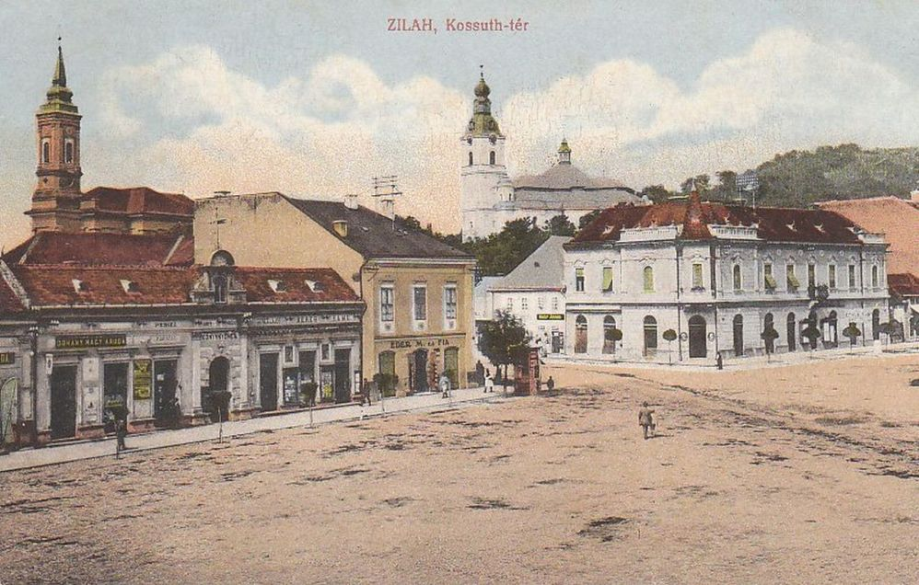
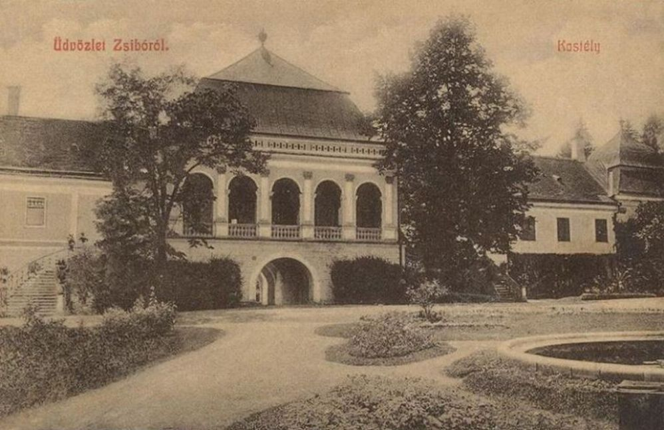
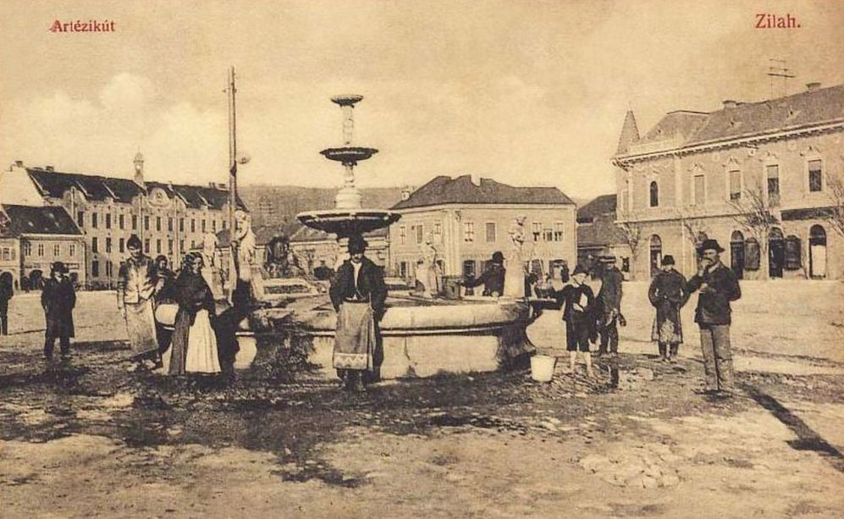
A Szilágyságról röviden
Partium kapuja a hadak útján
Szilágyság ⇨ „a Réz-, a Meszes-hegység és a Szamos, valamint az Érmellék által közrezárt dombság” (MNL)
Tájai (Virág 1994):
  Felső-Berettyó vidéke
  Kraszna-mente
  Tövishát
  + Érmellék (?)
Tájai (Szilvay 2021):
  Berettyó-felvidék
  Kraszna-vidék
  Tövishát
  Szamos-vidék

Slide 5
A Tövishátról röviden
Földrajzi szempontból: a Szamos, Mázsa- és Zilah-patak által határolt és közrezárt terület, háromszög vagy a Szilágy-patak völgye
„Tövishát: kistáj, a Szilágyságban Szilágycseh és Zilah között a Szamosba és Krasznába futó patakok közén. Egykori kisnemesi falvai közül a legnevesebb Diósad. Magyar lakossága románokkal vegyesen lakik.” (MNL)
„A Tövishát a Szamos völgyétől nyugat-délnyugat fele Szilágycsehen át Sarmaságig húzódó, a Szilágy és a Zilah patak által határolt dombvidéket jelöli. A Társaság tevékenysége 46 helységre terjed ki, amelyből 32 Szilágy, 7-7 helység pedig Szatmár és Máramaros megyékben található.” (Tövishát Kulturális Társaság)
Mit tartanak az itt élők Tövishátnak?

Slide 6
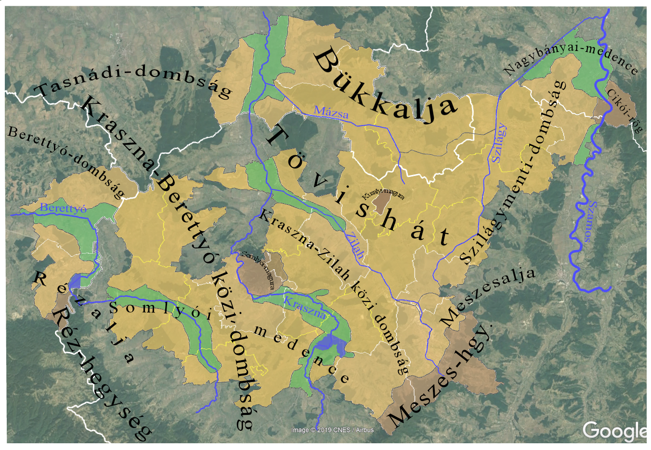
A Tövishát földrajzi elhelyezkedése

Slide 7
A Tövishátról röviden
Magyargoroszló
Benedekfalva
Diósad
Vérvölgy
Doba
Szilágycseh
Kusaly
Bogdánd
Désháza
Szilágysámson
Sarmaság
Szilágyballa
Hadad
Szilágyfőkeresztúr

Slide 8
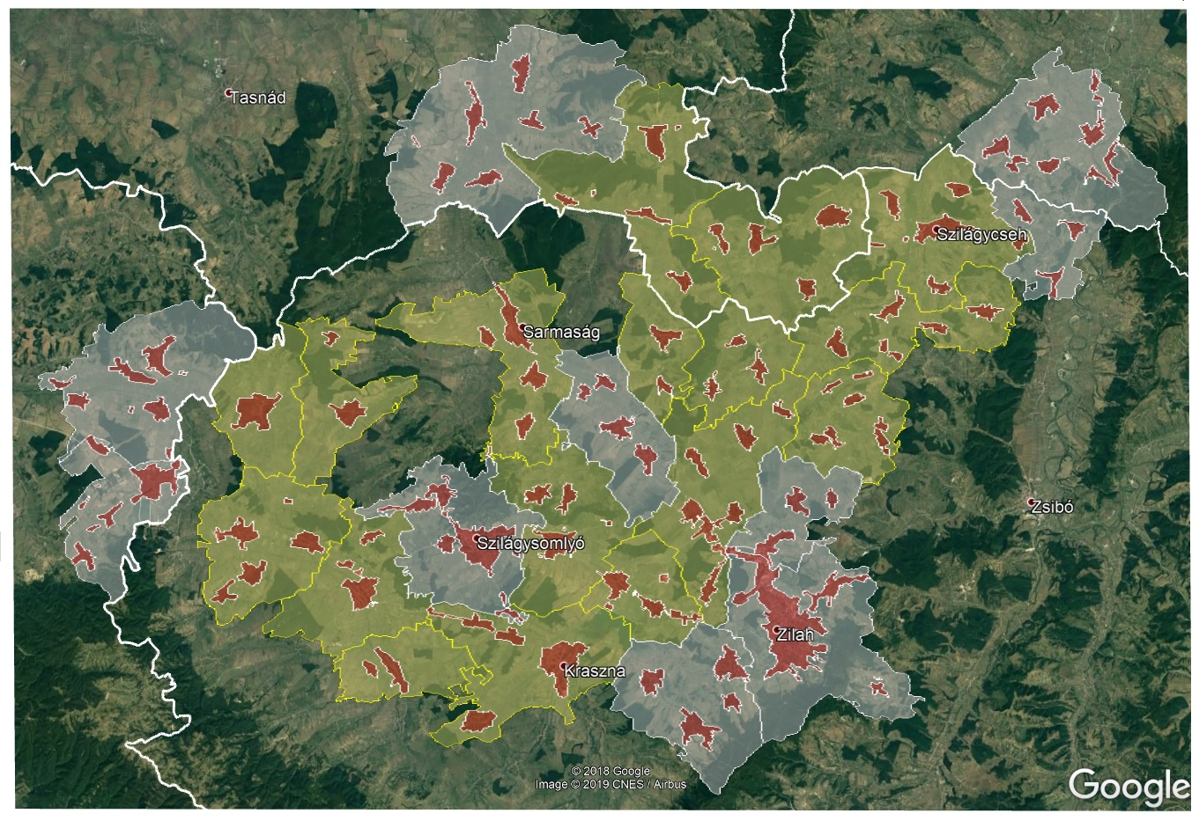
Áttekintés a
Tövishátról

Slide 9
Tövishát kulturális öröksége
Épített örökség
  Ortodox fatemplomok
  Kazettás mennyezetű református templomok
  Cseh vára
  Kastélyok (Kemény-, Wesselényi-család)
  Emlékművek (Ady Endre-szobor ⇨ Diósad, Szilágylompért, Goroszlói csata-emlékmű ⇨ Magyargoroszló)
Tárgyi örökség
  Tájházak (Sarmasági Faluháza, Sipos László Tájház ⇨ Bogdánd)
Szellemi örökség
  Fazekasság (Désháza, Szilágyballa)
  Gasztronómia (bogdándi béles, szilágylompérti tébekása)
  Néptánc
  Helynevek

Slide 10
Helynévgyűjtés a Tövisháton
Korábbi gyűjtések:
  Bencsik M. Katalin Selyemilosva és Szilágyzovány földrajzi nevei (1973) - szakdolgozat
  Keresztes Renáta-Erzsébet A Szilágy megyei Sarmaság helyneveinek nyelvi elemzése (2011) – szakdolgozat
  Katona Lajos Sarmaság regénye 100 és egy mozaikkockán (2014) – a szerző visszaemlékezéseinek közlése, kiegészítve tudományos igényű munkákkal (az egyik fejezetben a sarmasági helynevek is említésre kerülnek)
Jelenlegi gyűjtések:
  Kiss Tibor Szilágyfőkeresztúr helynevei (2024) – szakdolgozat
  Szőlősi Erzsébet-Vivien Sarmaság település helyneveinek szerkezeti vizsgálata (2024) - szakdolgozat

Slide 11
A saját munkámról röviden
Gyűjtési terület:
  Tövishát ⇨ Sarmaság, Szilágylompért, Selymesilosva, Szilágyballa
TDK és OTDK-dolgozatok:
  Élőnyelvi helynévgyűjtés és helynévvizsgálat Sarmaság településen (TDK-dolgozat)
  Sarmaság település helyneveinek szerkezeti vizsgálata (OTDK-dolgozat, szakdolgozat)
Adatbázisok, helynévszótárak
Készülő mesteris szakdolgozat:
  Helynévismereti felmérés Szilágylompérton

Slide 12
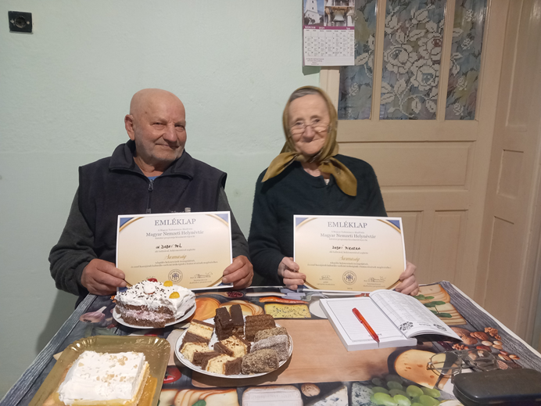
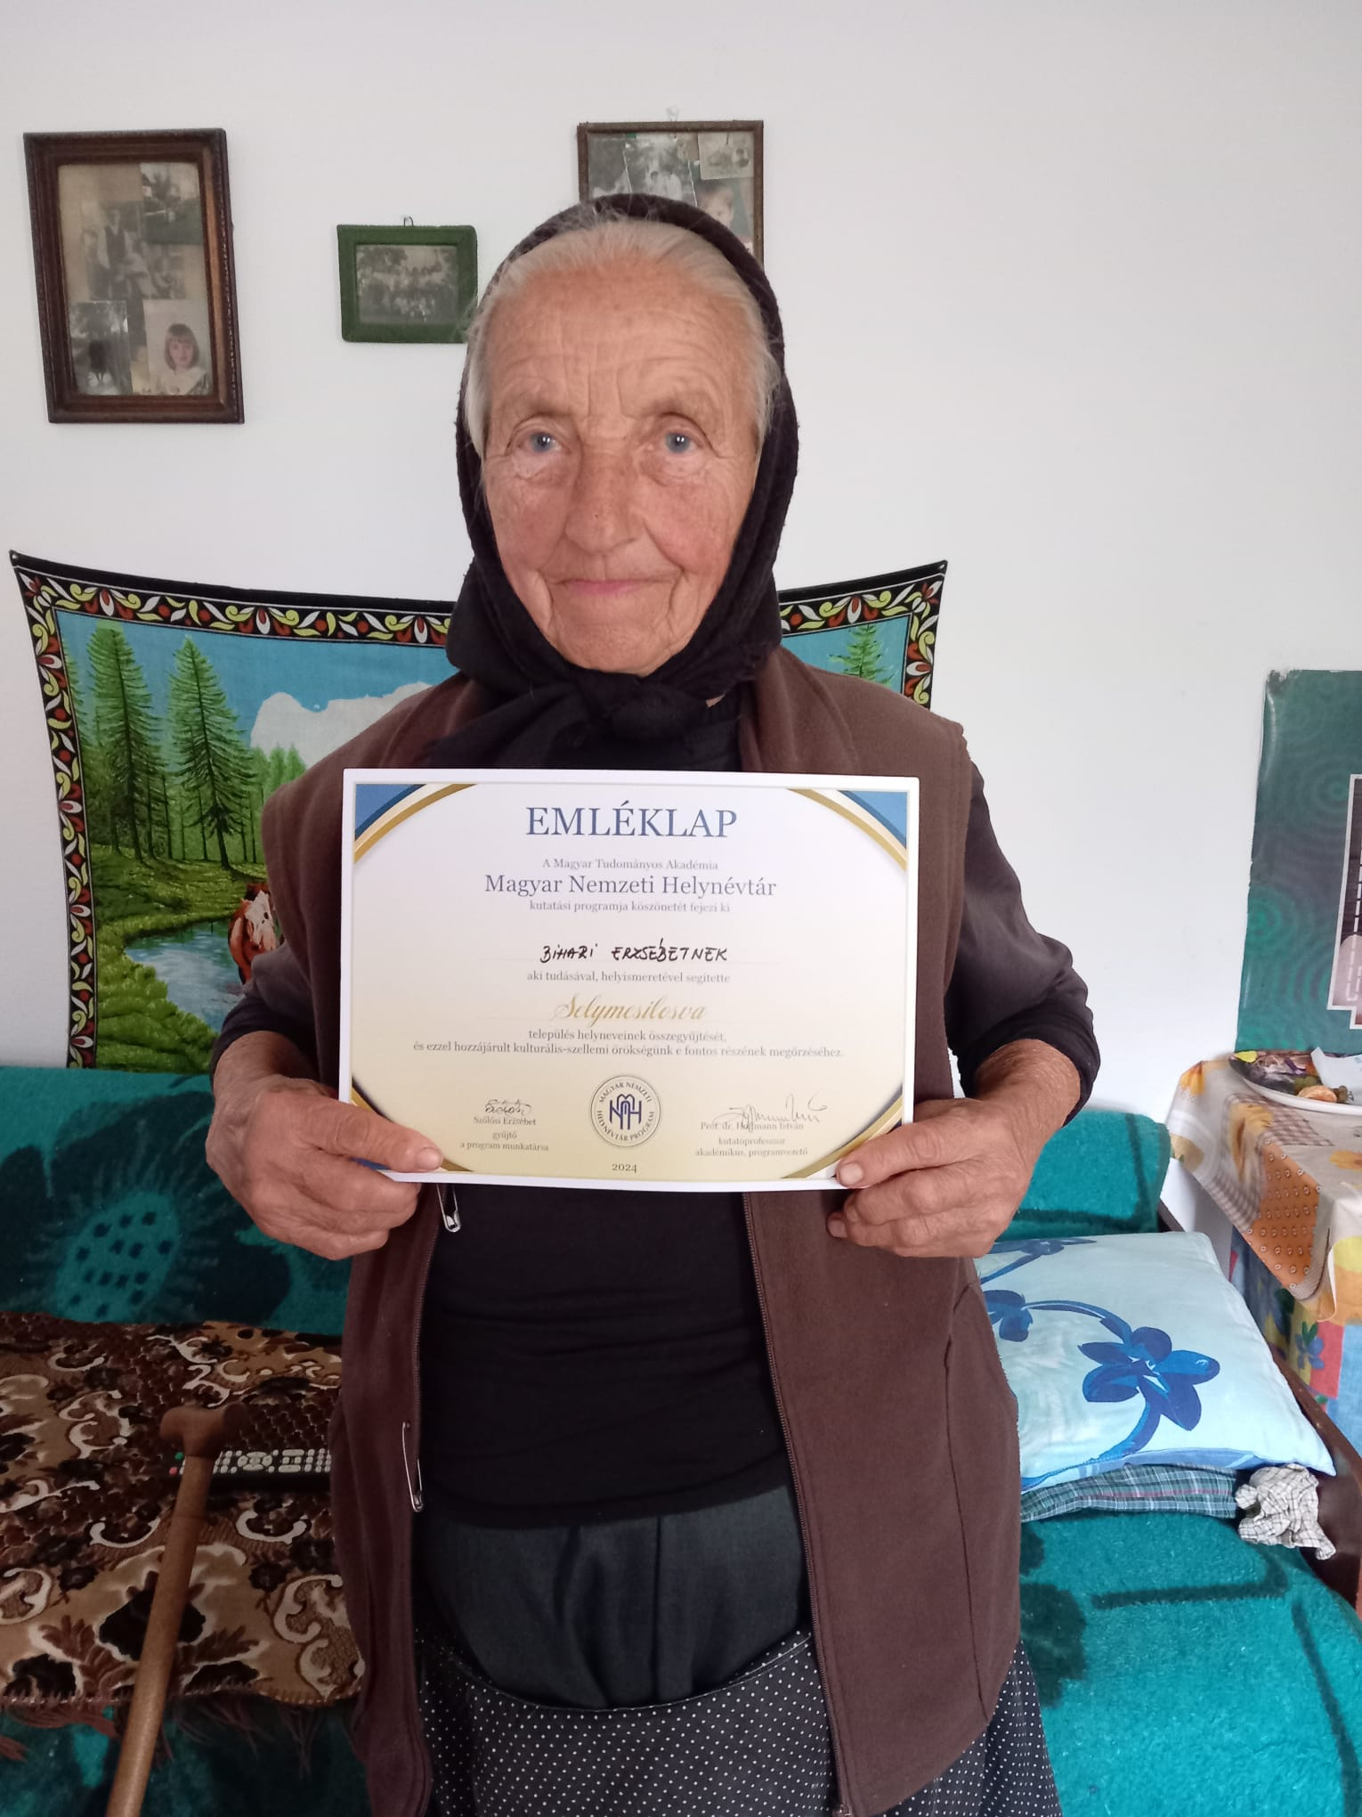
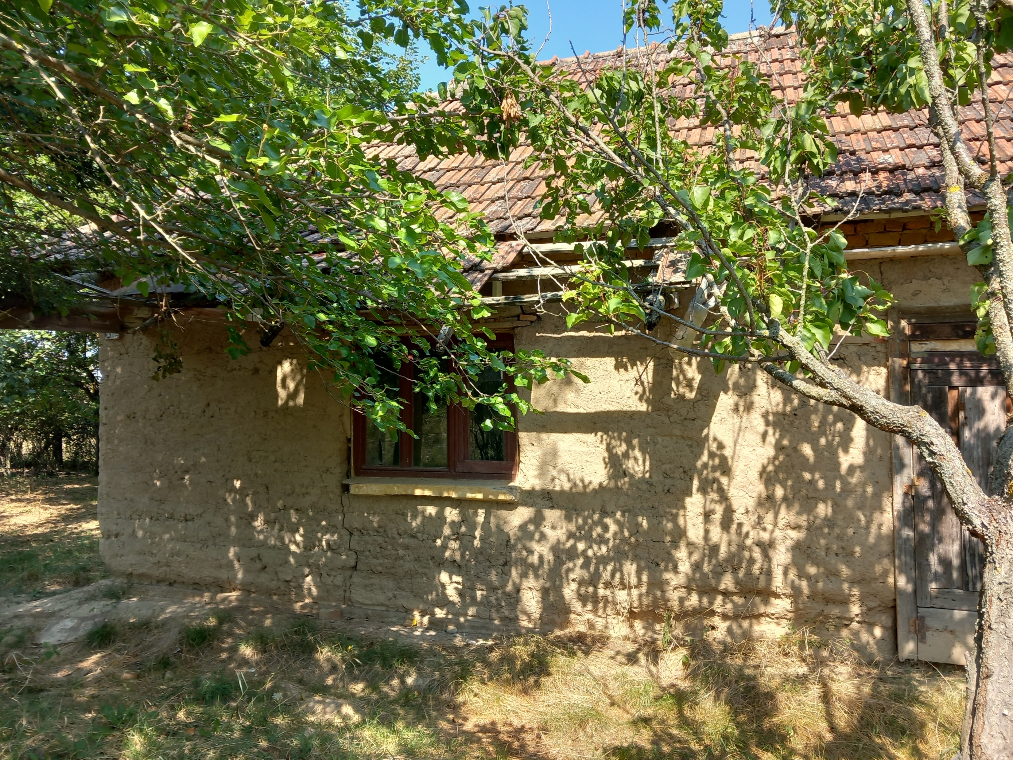
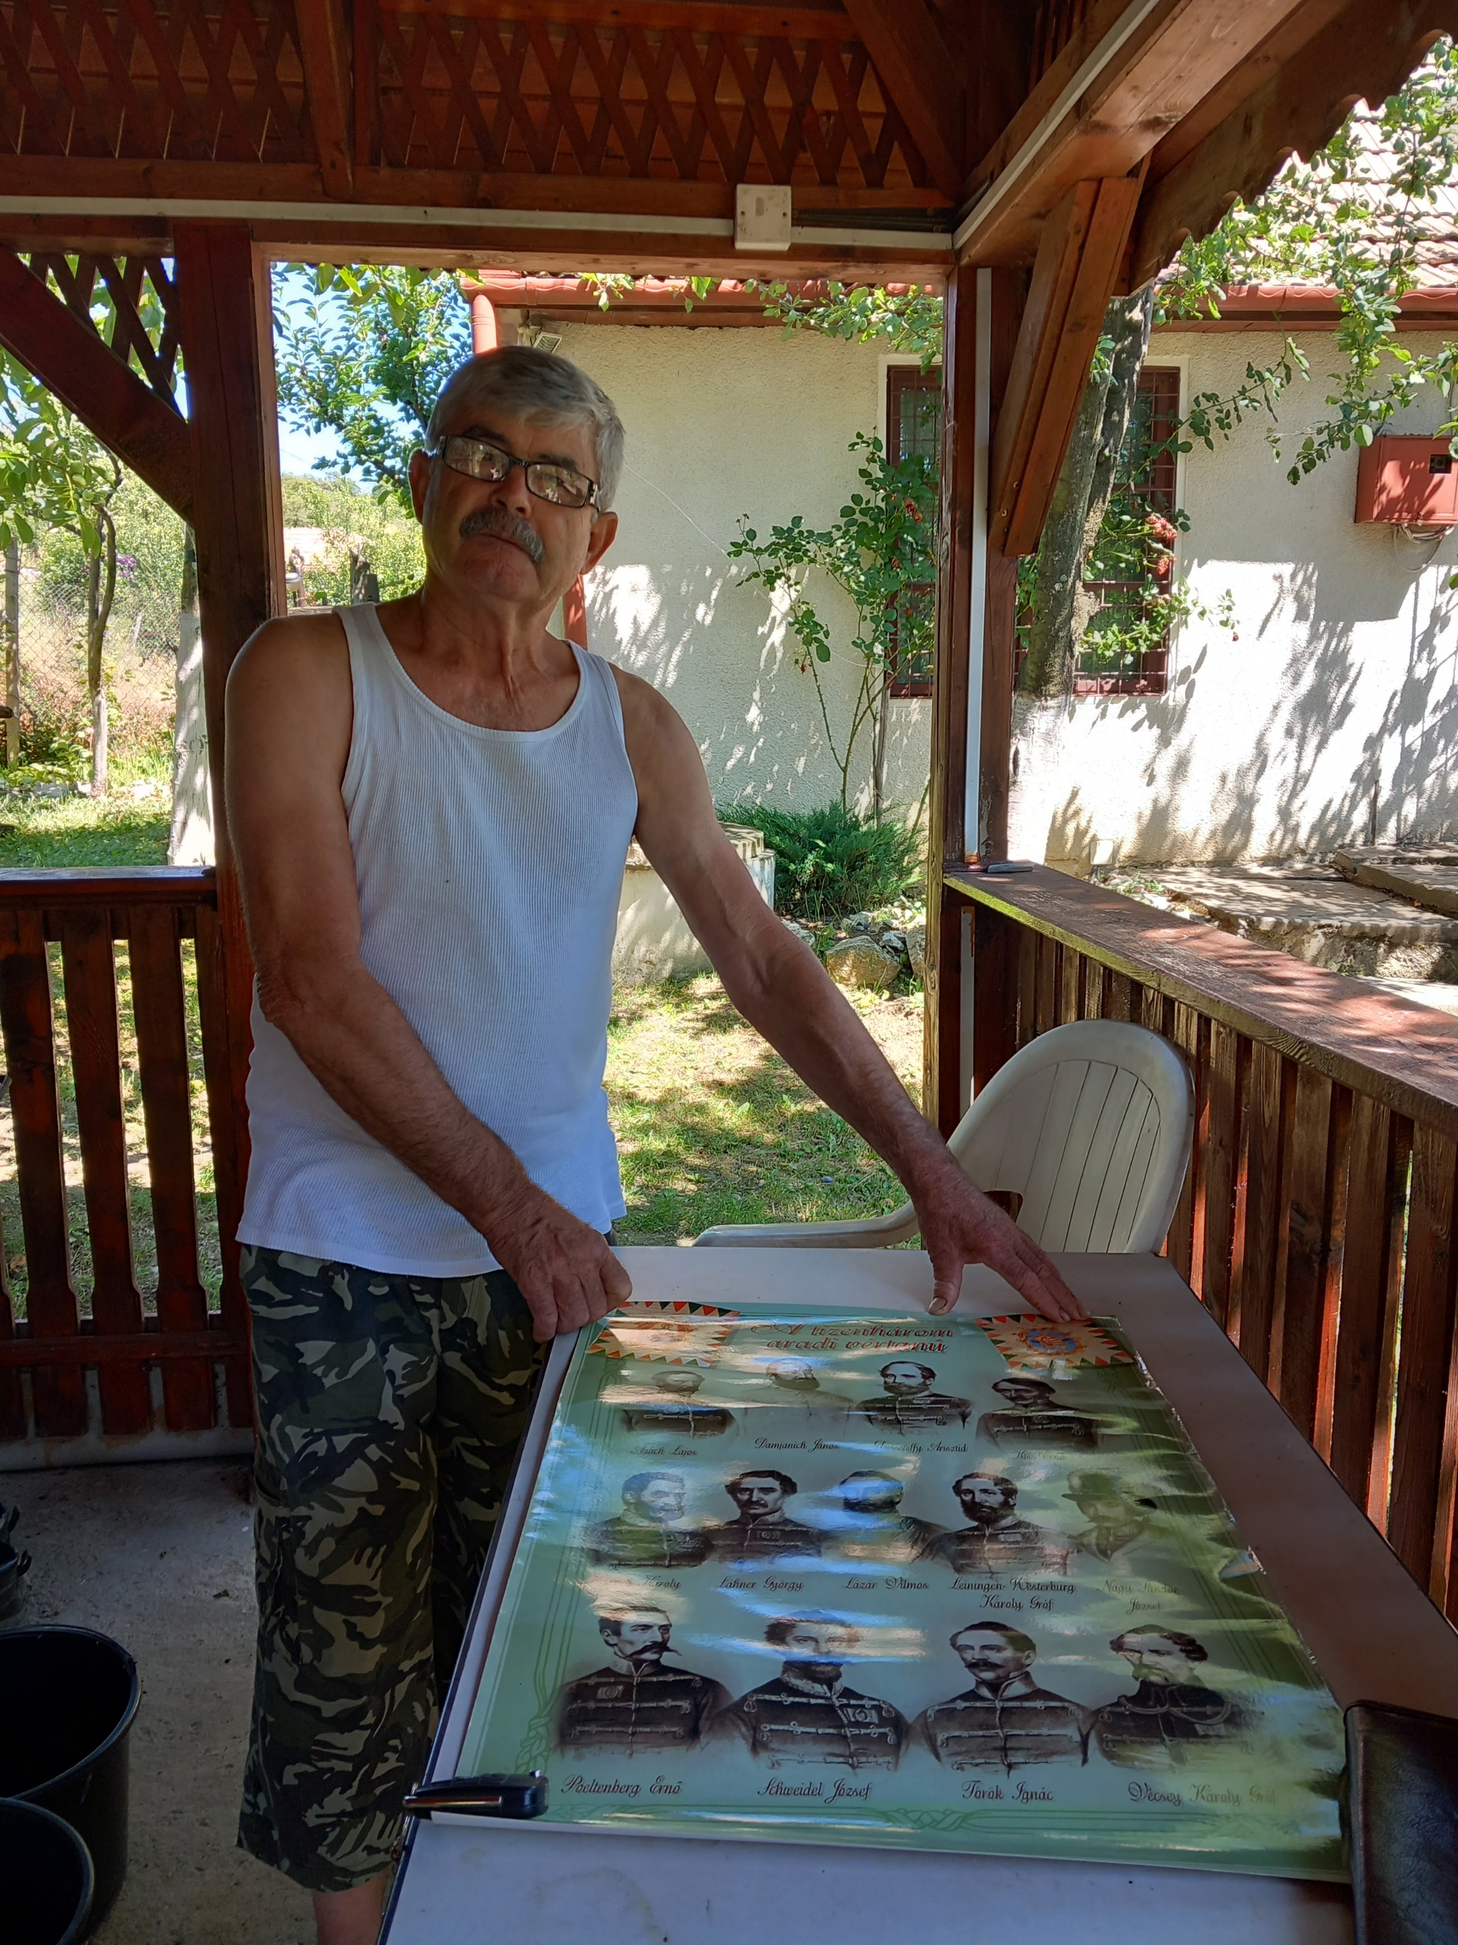
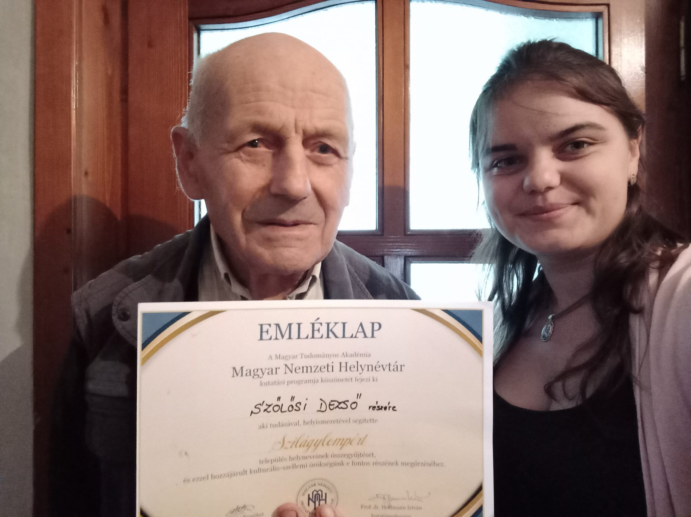
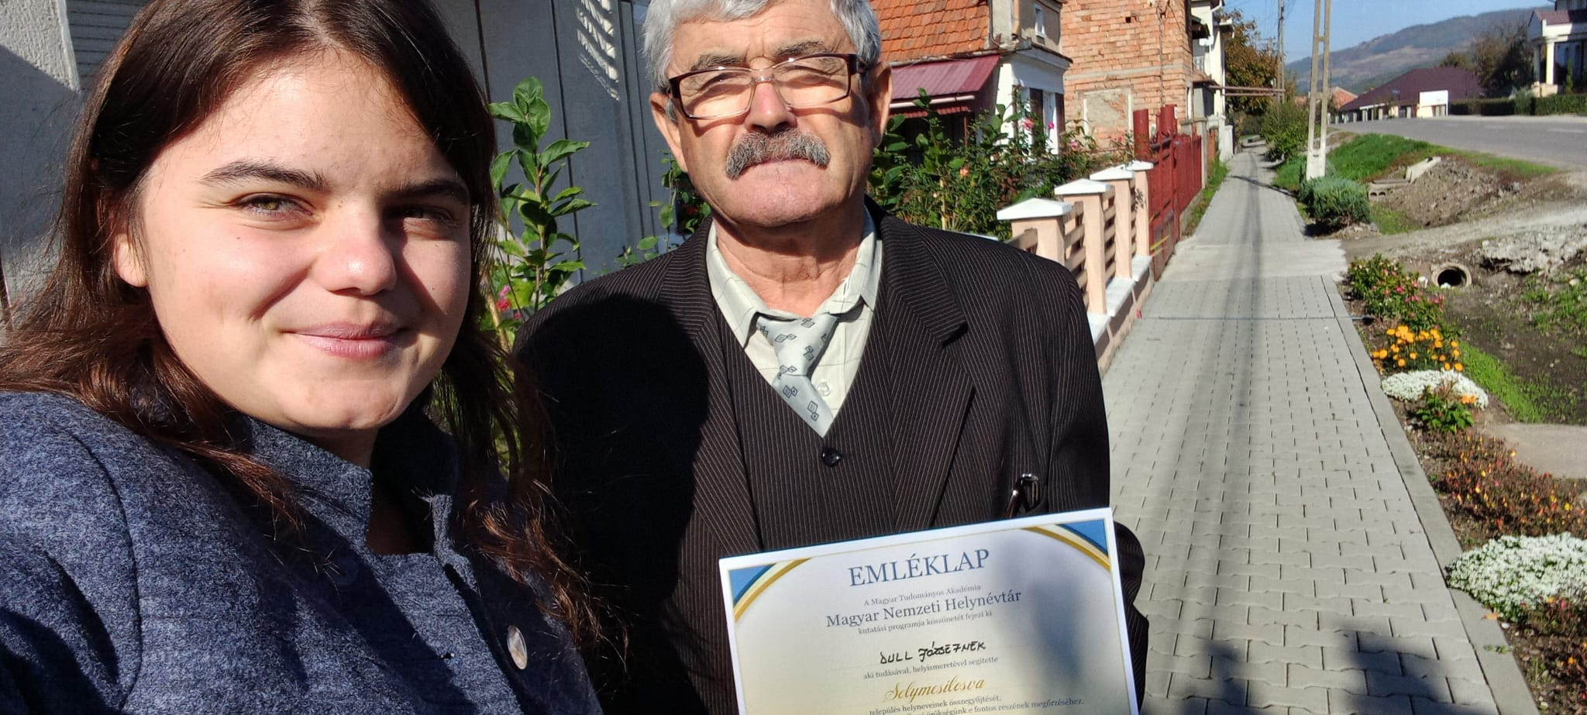
Képes beszámoló

Slide 13
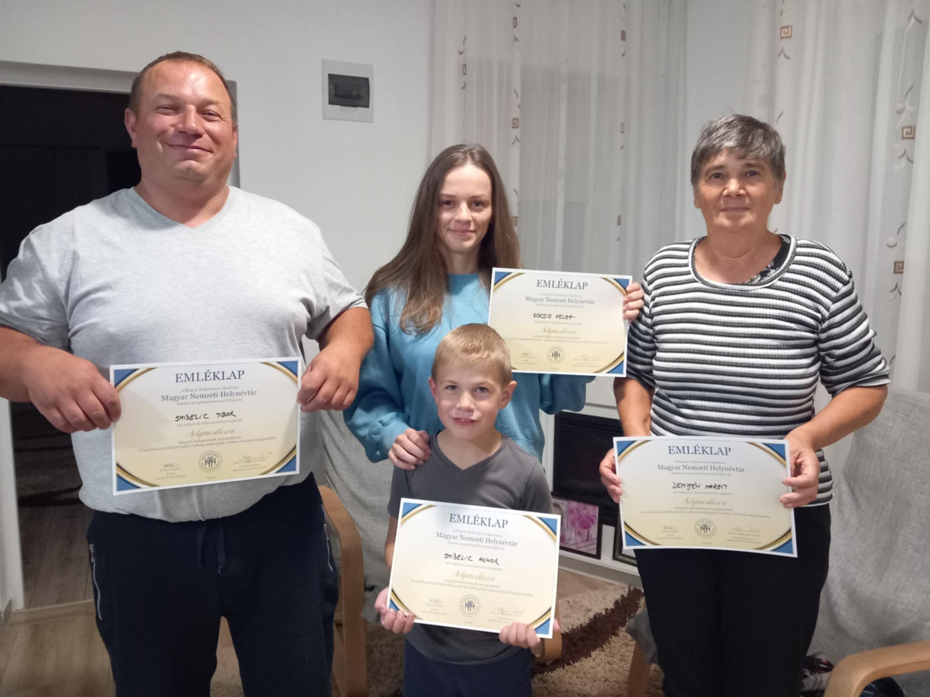
Képes beszámoló

Slide 14
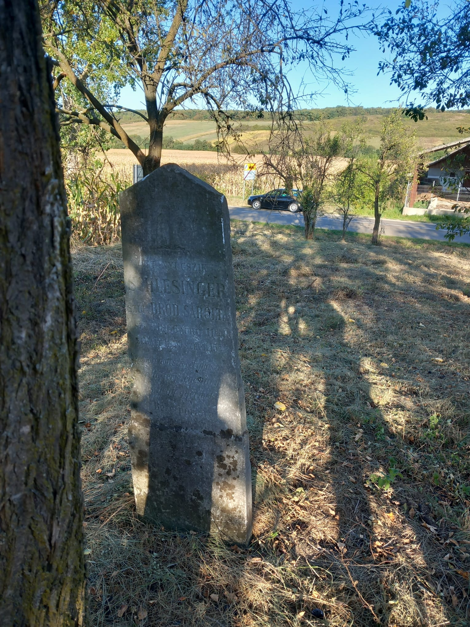
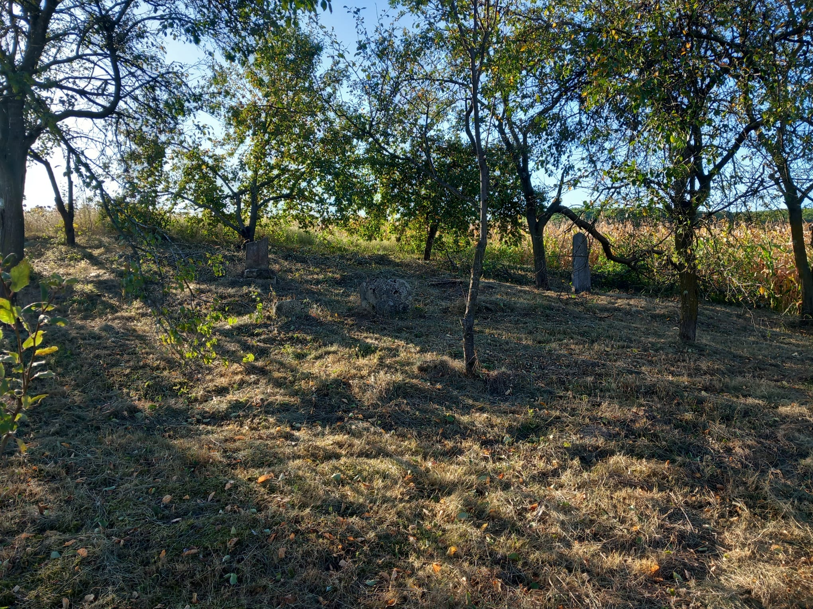
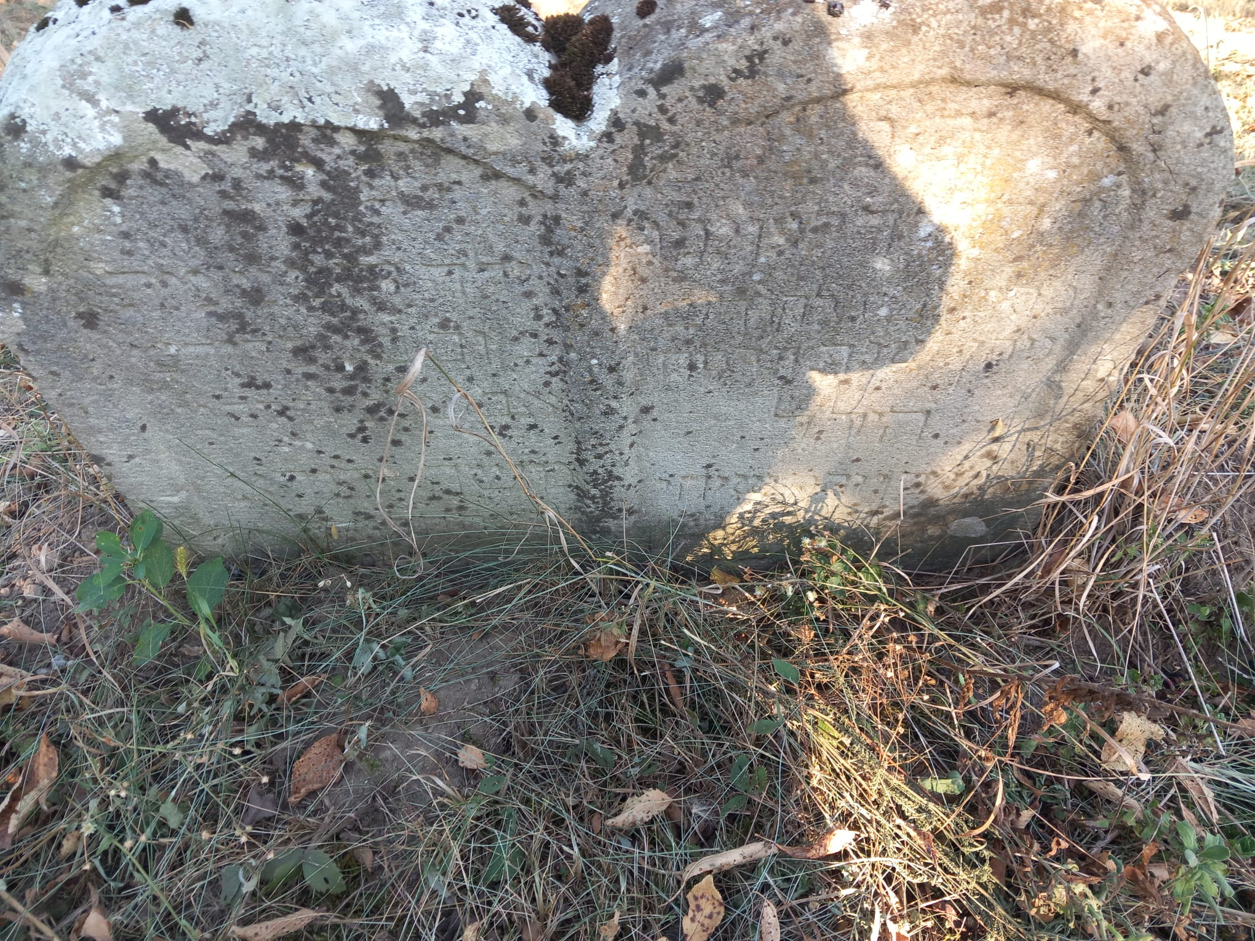
A névanyagról és annak jelentőségéről
Értékmegőrző szerep
  Selymesilosva
    Zsidó-temető 2024: Zsidó-temető (ÉGy.), 1972–1973/1995: Zsidó-temető (Bencsik M.). — A település belterületének északi határában található egykori temető. A településen régen kisebb zsidó közösség élt. A temetkezési helyük a falu szélén, a szilágylompérti oldalon volt. A sírokból ma már csak négynek vannak nyomai. Egy sírkövön tisztán kivehető az írás: Itt nyugszik Schlesinger szül. Bród Sarolta. Szül. 1866 ápril. 11-én. Elhalt 1899 szept. 15-én. Szomorodott szivvel gyászolja szeretö férje édes anyja és négy gyermeke. Béke poraira. Egy másik páros sírkövön héber felirat olvasható. A többi sírkőnek már csak maradványait találjuk.

Slide 15
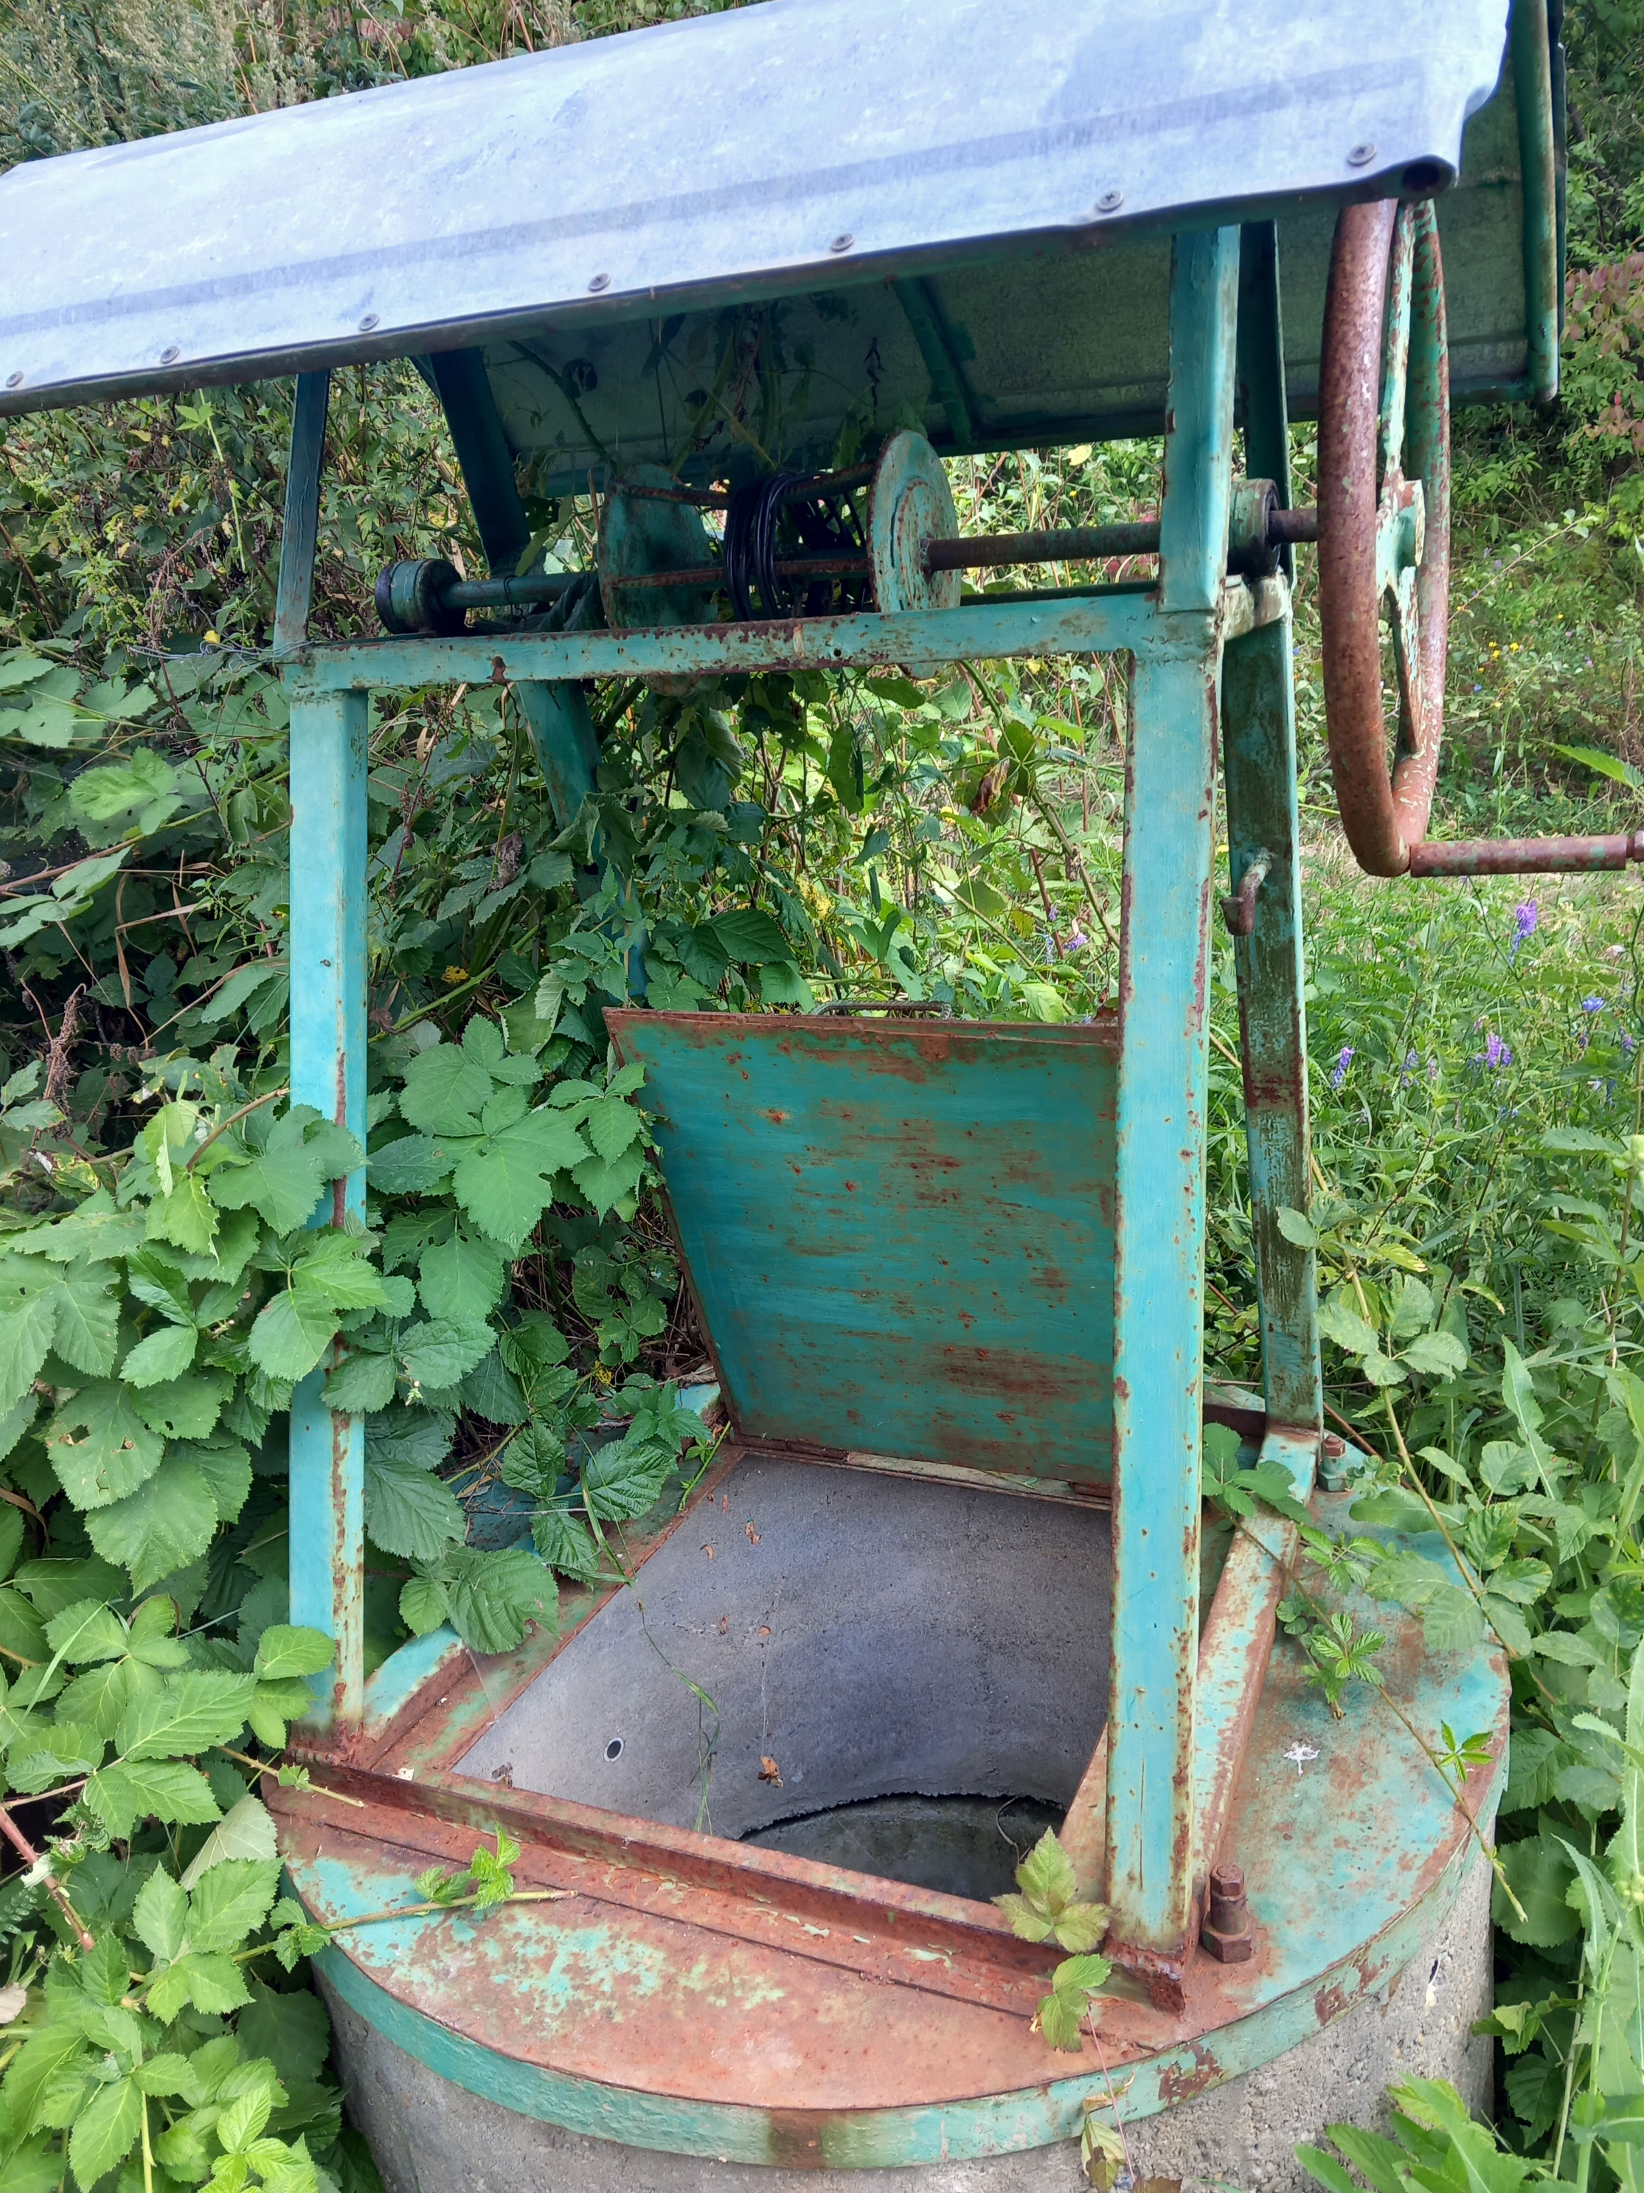
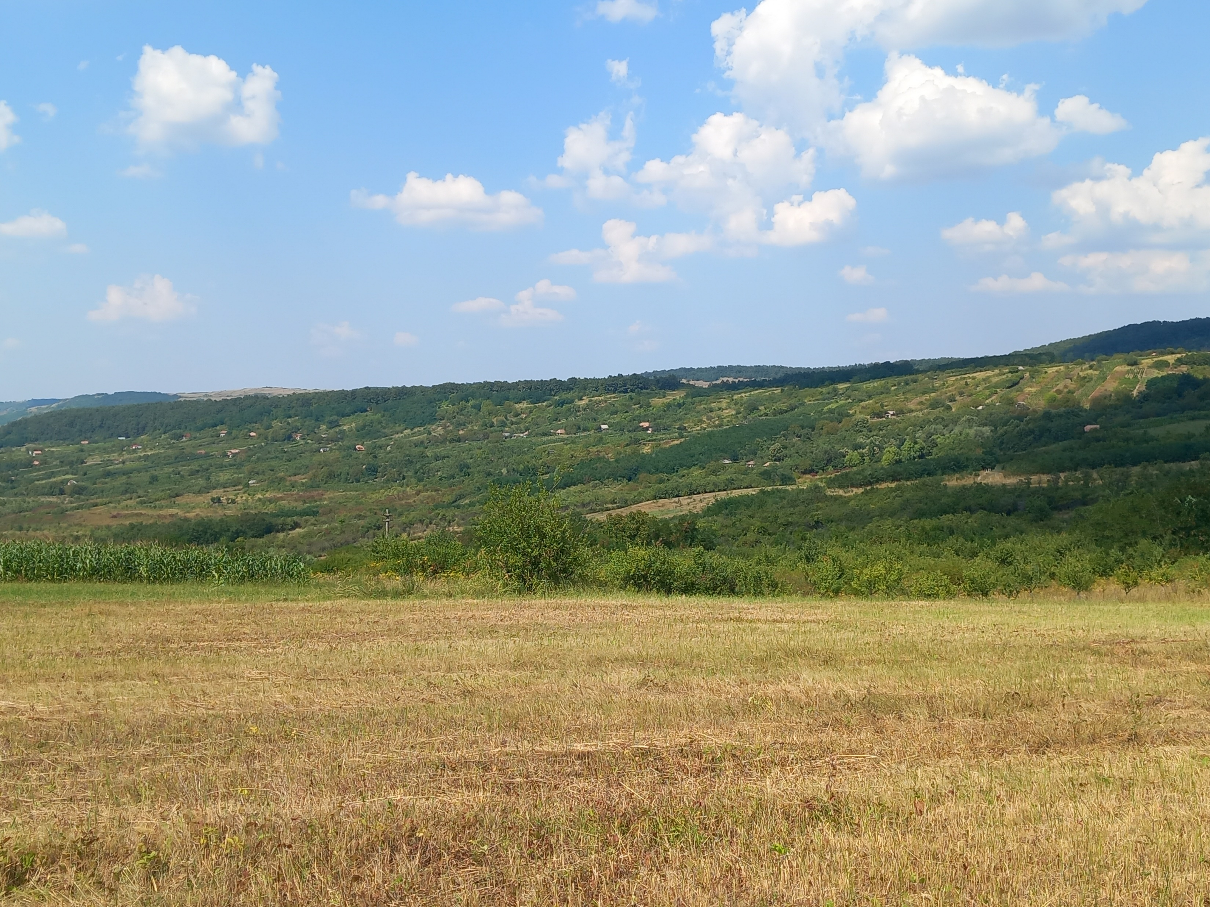
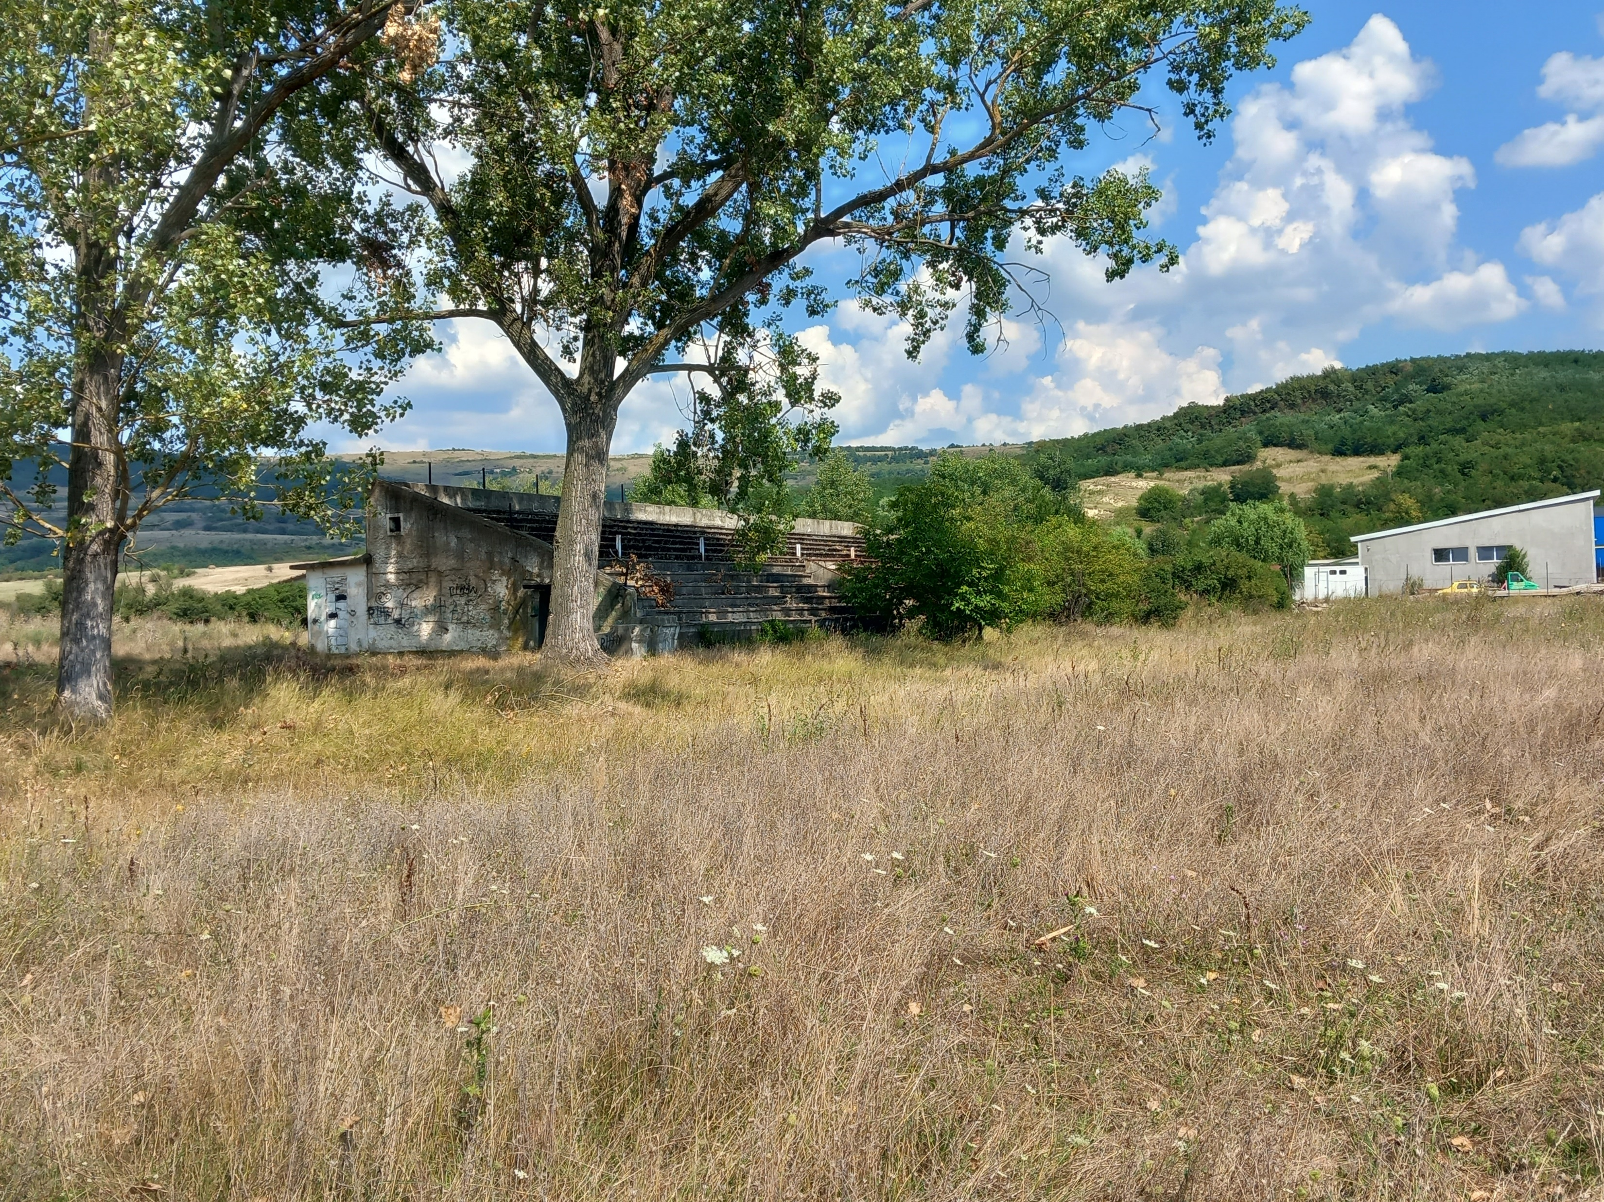
A névanyagról és annak jelentőségéről
Identitás és hovatartozás
  Sarmaság
    Féreg árka 2023: Féreg árka ~ Féreg-árok | Az meg az én édesapámnak a neve pont. Az a Féreg-árok. Me’ úgy mondták az édes, az én szüleimnek, hogy Féreg Feri, osztán vót árok, édesapám teli rakta szilváva’, osztán Féreg-árok vót. (ÉGy.), 2014: Féreg-árka | ez az árok választja el a Fandika és Lente nevű határrészeket a Miskidombtól. Sarmaságon a Féreg név, az egyik ragadvány név. (Katona 67), 2013: Féregárka (Kui). — A település külterületének délkeleti részén húzódó árok.

Slide 16
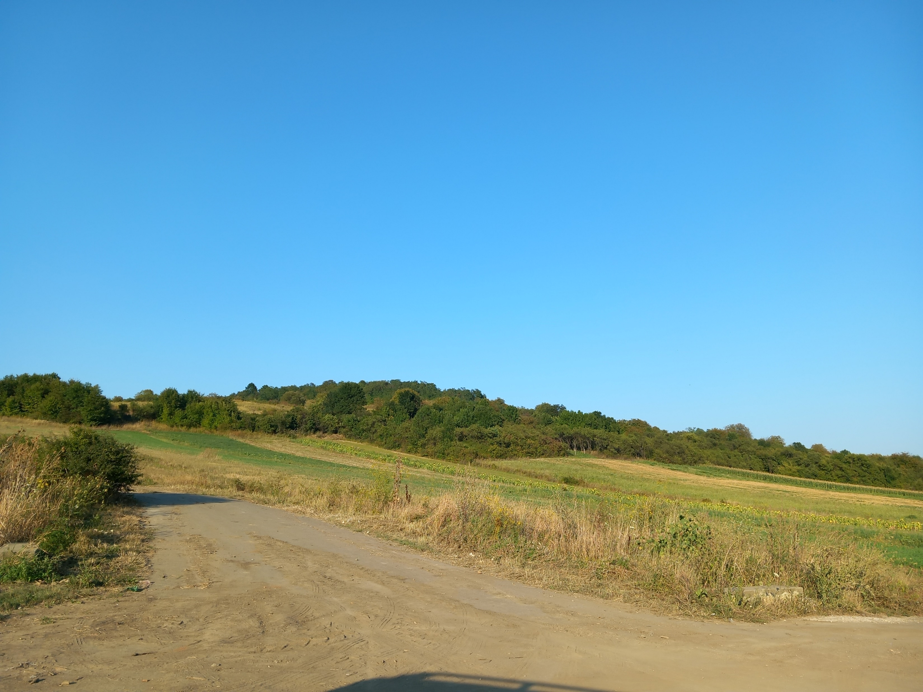
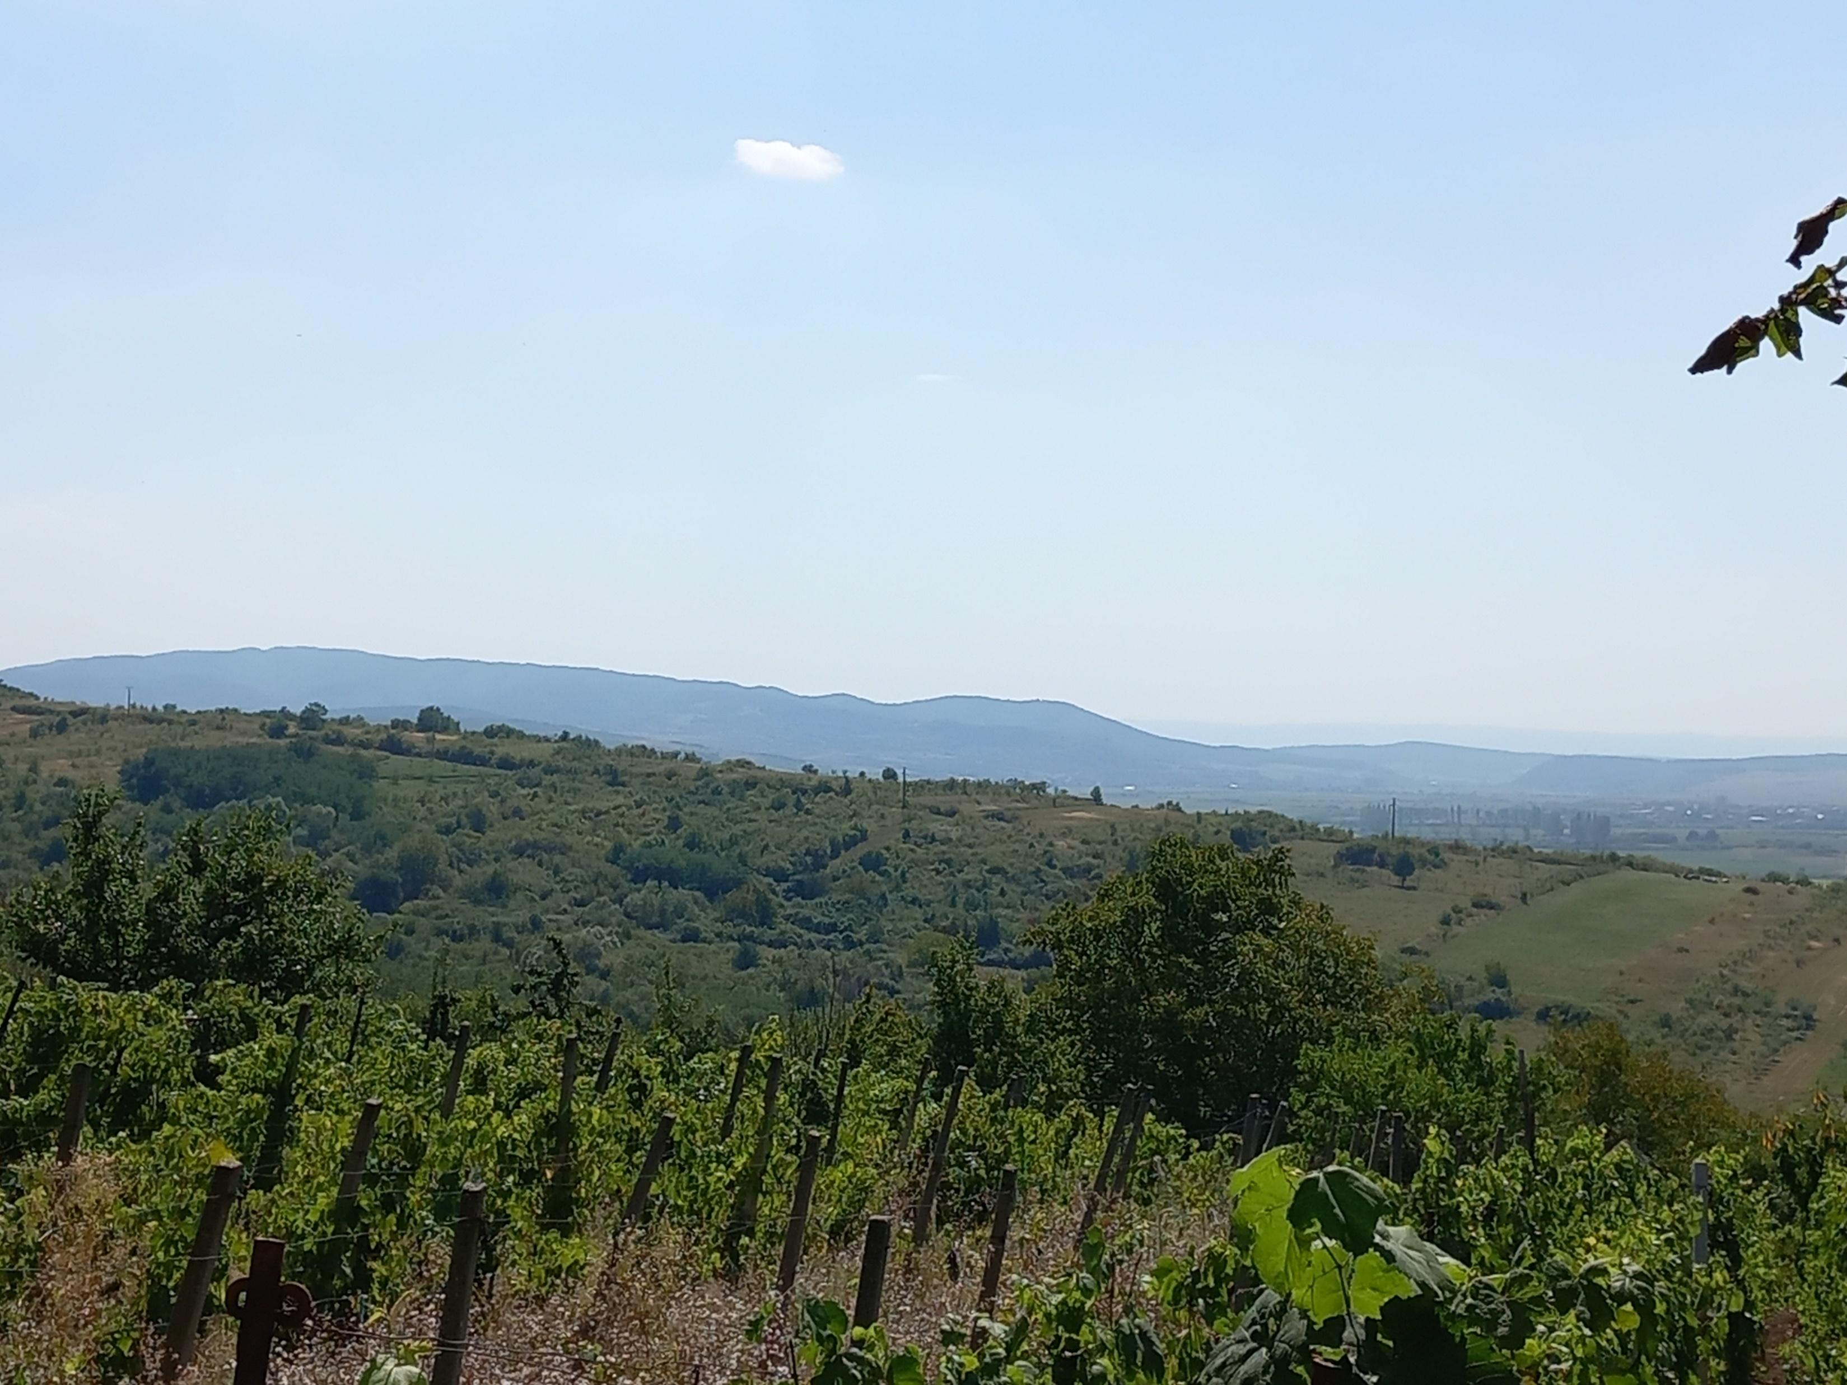
A névanyagról és annak jelentőségéről
A helynevek mint az emlékezés eszközei
  Sarmaság
    Hamu-domb 2023: Hamu-domb | Még úgy mondták, hogy mikor húshagyó kedden sütöttek lepént oszt akkor, ami megmaradt, másik nap oda vitték, oszt oda temették. Ilyeneket mondtak régen az öregek. (ÉGy.), 2014: Hamu-domb | kisméretű domb a Kraszna folyó bal partján, nyolcszáz méterre a hídtól, amelyen áthalad a Sarmaságról Mojádra vezető út. […] Azóta [1973] a hamudomb teljesen eltűnt a Kraszna partjáról. A domb hamuanyagát elhordták a környékbeliek különféle célokra. Mára csak a név maradt meg. Kővári László, a kolozsvári történész írja le 1850-ben, amikor átutazott Sarmaságon, a Kraszna partján egy hamuhuta működött, amelyben lúgkövet állítottak elő. Nyilvánvaló tehát, hogy a XIX-ik század közepén működő, lúgkövet előállító kisüzem, a gyártási folyamatból keletkezett salakanyagot a folyó partjára hordták, ahol az az idők folyamán felhalmozódott és egy kis domb keletkezett. (Katona 68). — Földterület. A település külterületének nyugati részén, a Kraszna mellett található.

Slide 17
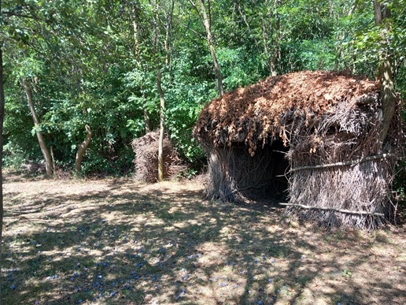
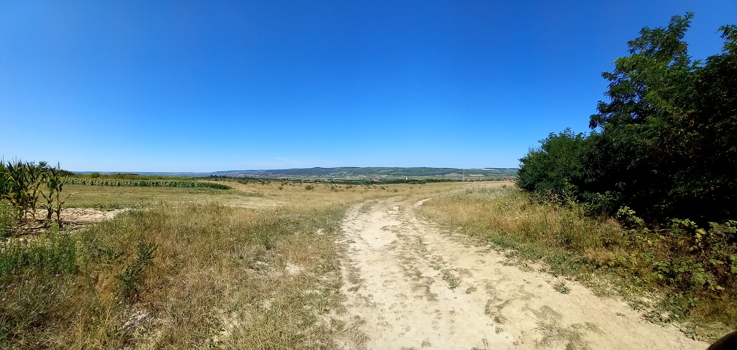
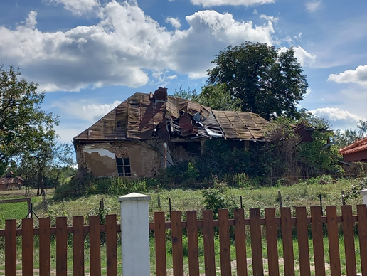
A névanyagról és annak jelentőségéről
A helynevek mint az emlékezés eszközei
⇨ kollektív emlékezet
  Sarmaság
    Kollektív-szőlő 2023: Kollektív-szőlő ~ Kollektív szőlője | A Kollektív-szőlő még mai napig is megvan, spalieres, és visszakapta a gazdája. Me’ valamiko’ régen mindenkinek vót saját szőlőfődje, szőlőterület vagy pedig takarmány vót benne, nem számít, de vót fődje, és kollektív idejin bérakták szőlőve’, és miko’ fe’bomlott a kollektíva, visszaadták azt a területet, de mán szőlő vót benne, és akko’ szőlőve’ együtt kaptuk vissza a spalieres szőlőt. (ÉGy.). — Szőlőhegy. A település külterületének keleti részén található. A név előtagja a román colectivă ʼmezőgazdasági termelőszövetkezet, tsz.ʼ köznévből (DEX) származik. Ez a szőlőhegy egy ideig a kollektívhez, azaz a termelőszövetkezethez tartozott, a név erre utal.

Slide 18
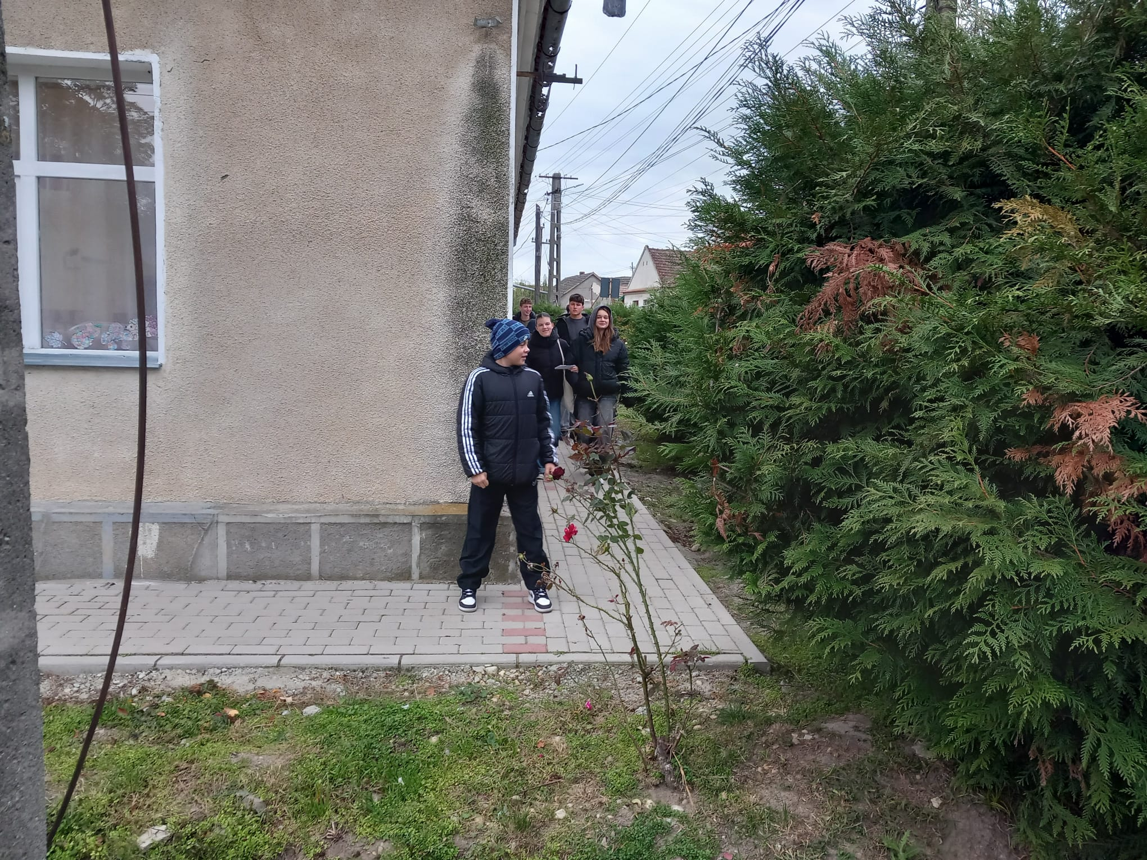
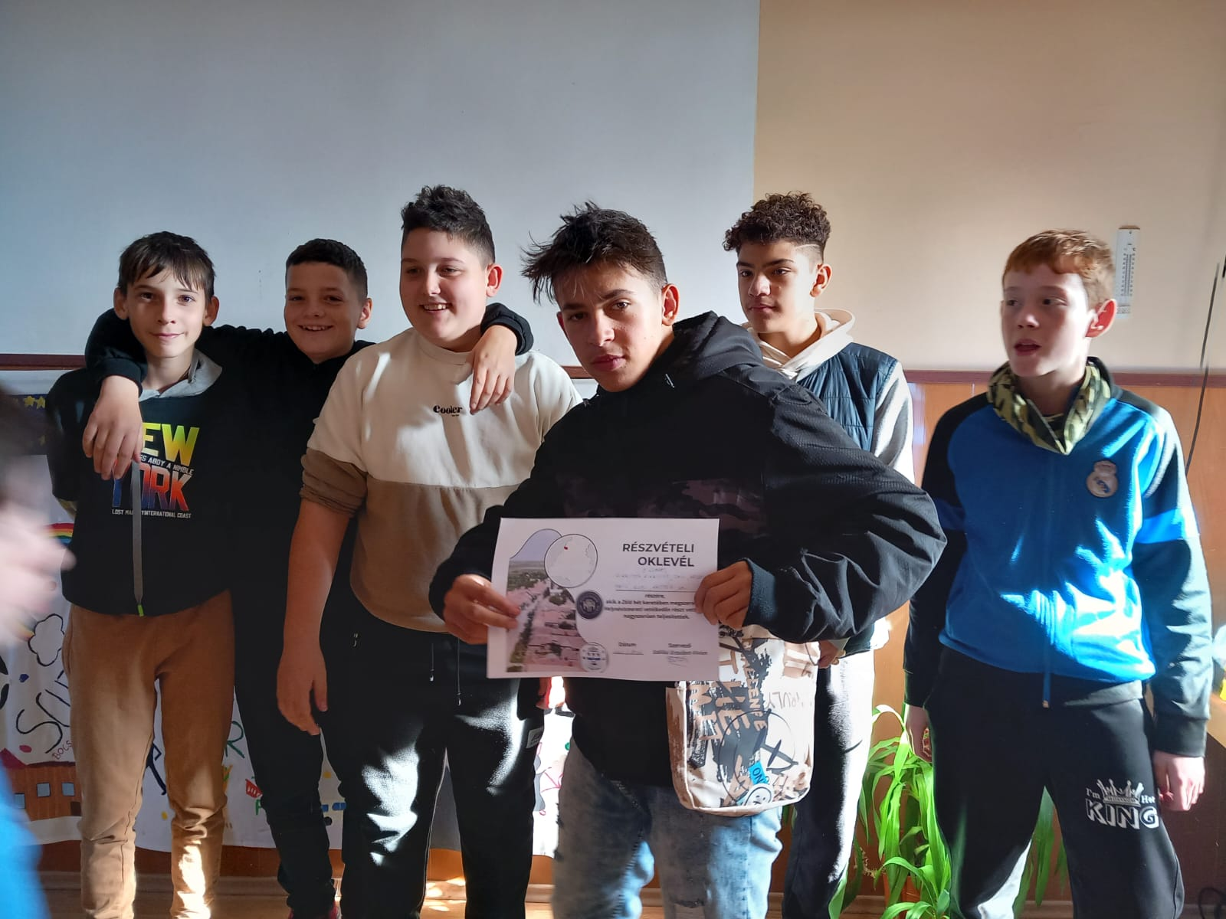
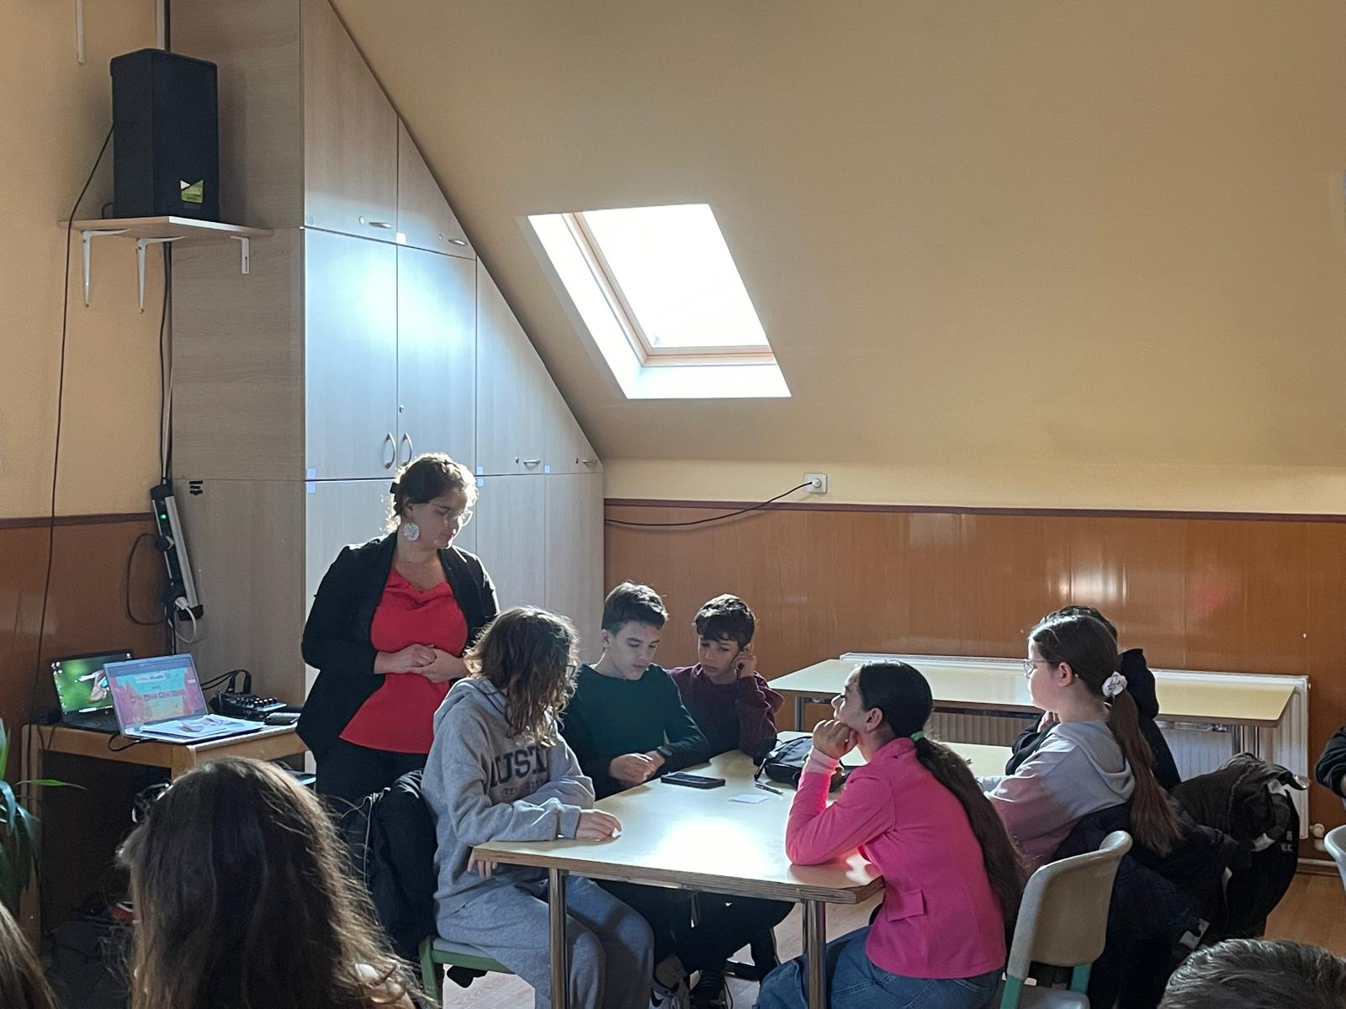
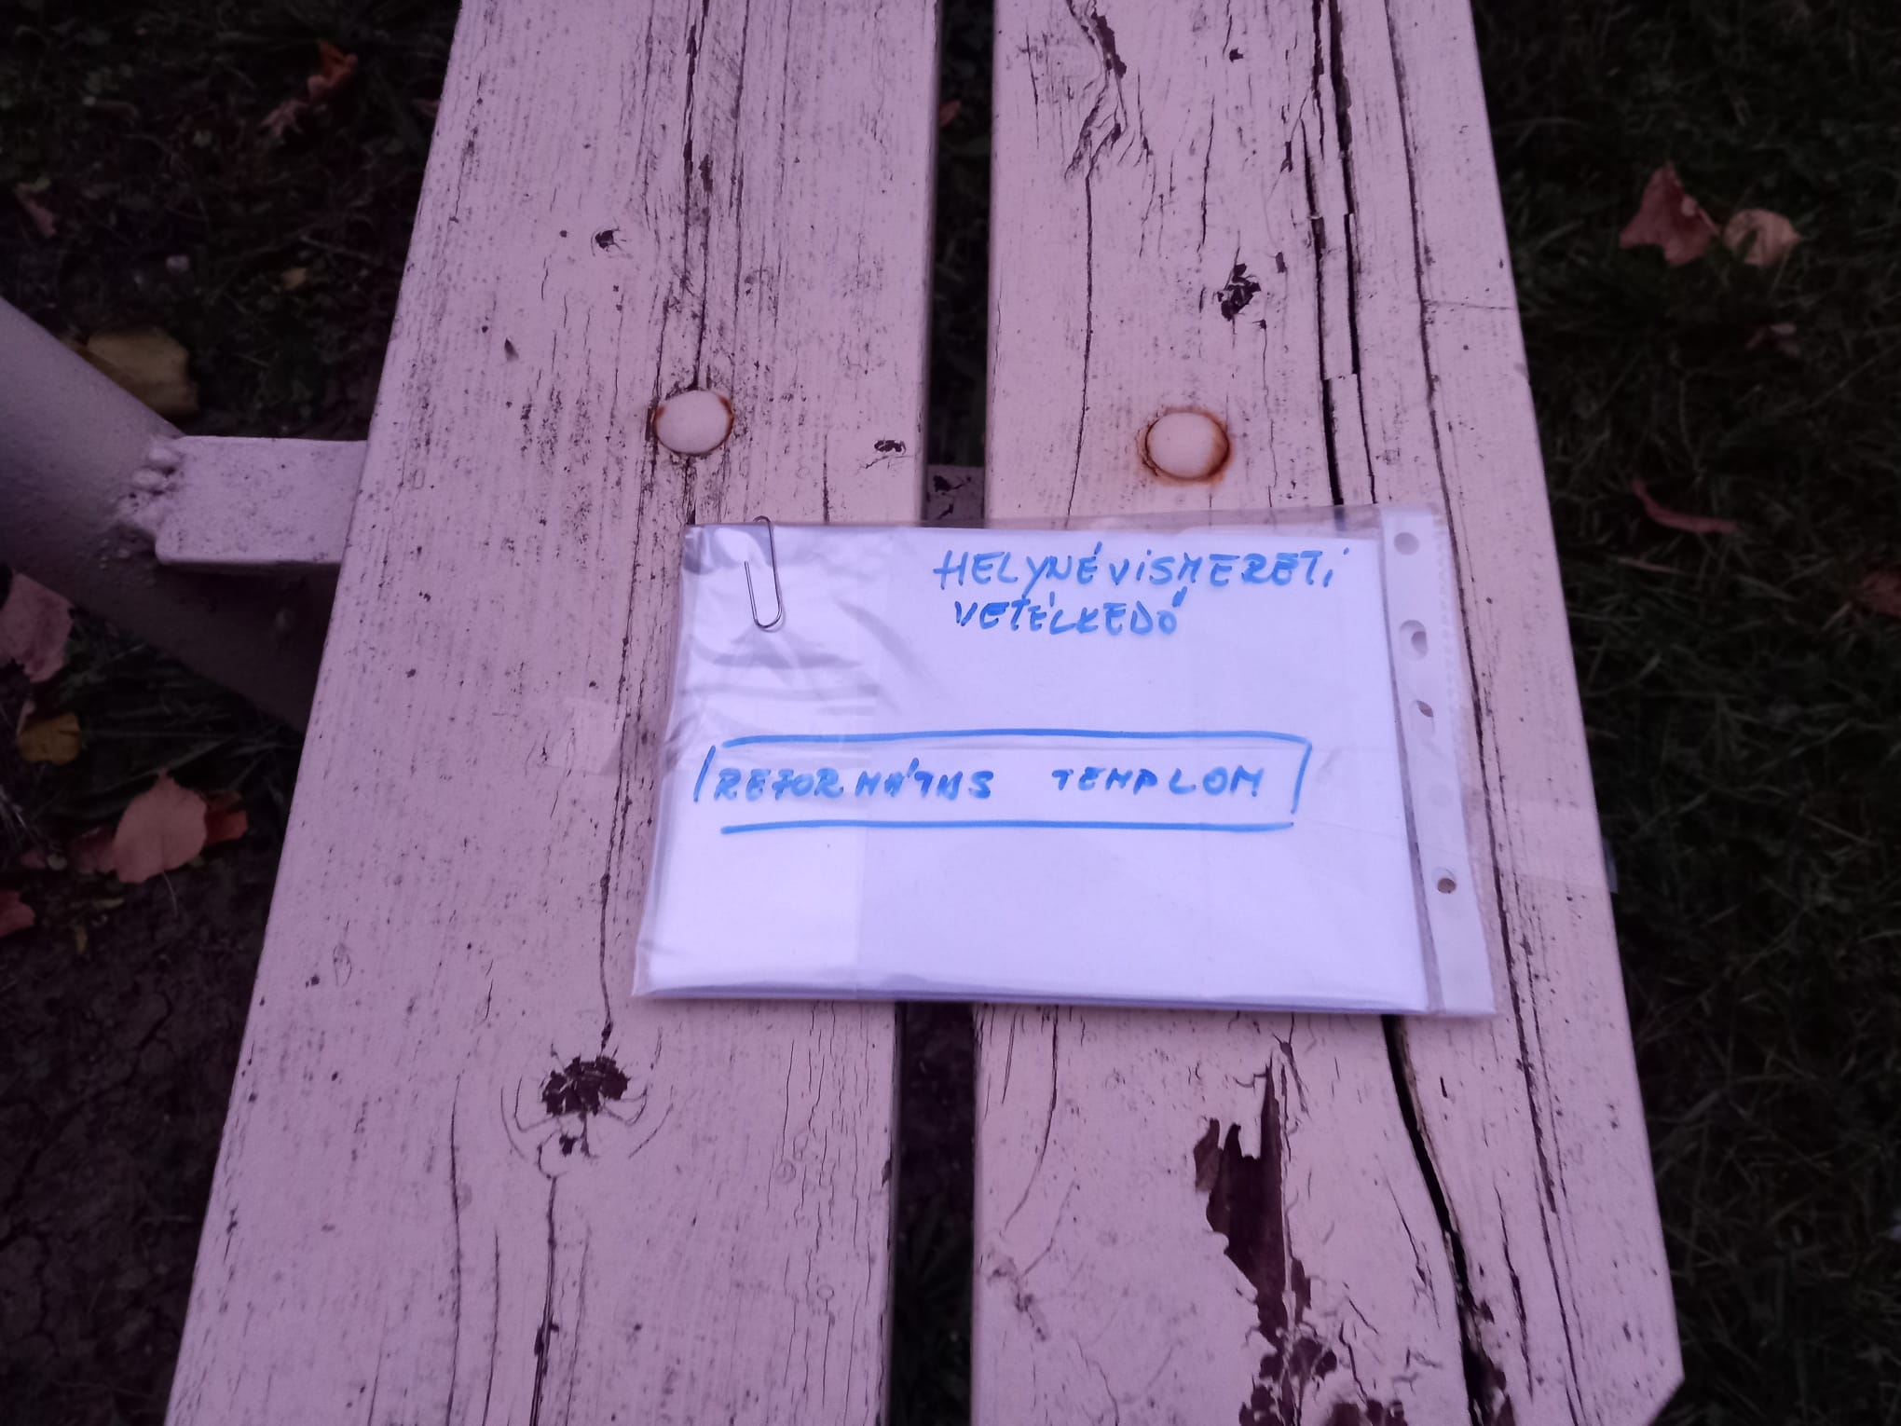
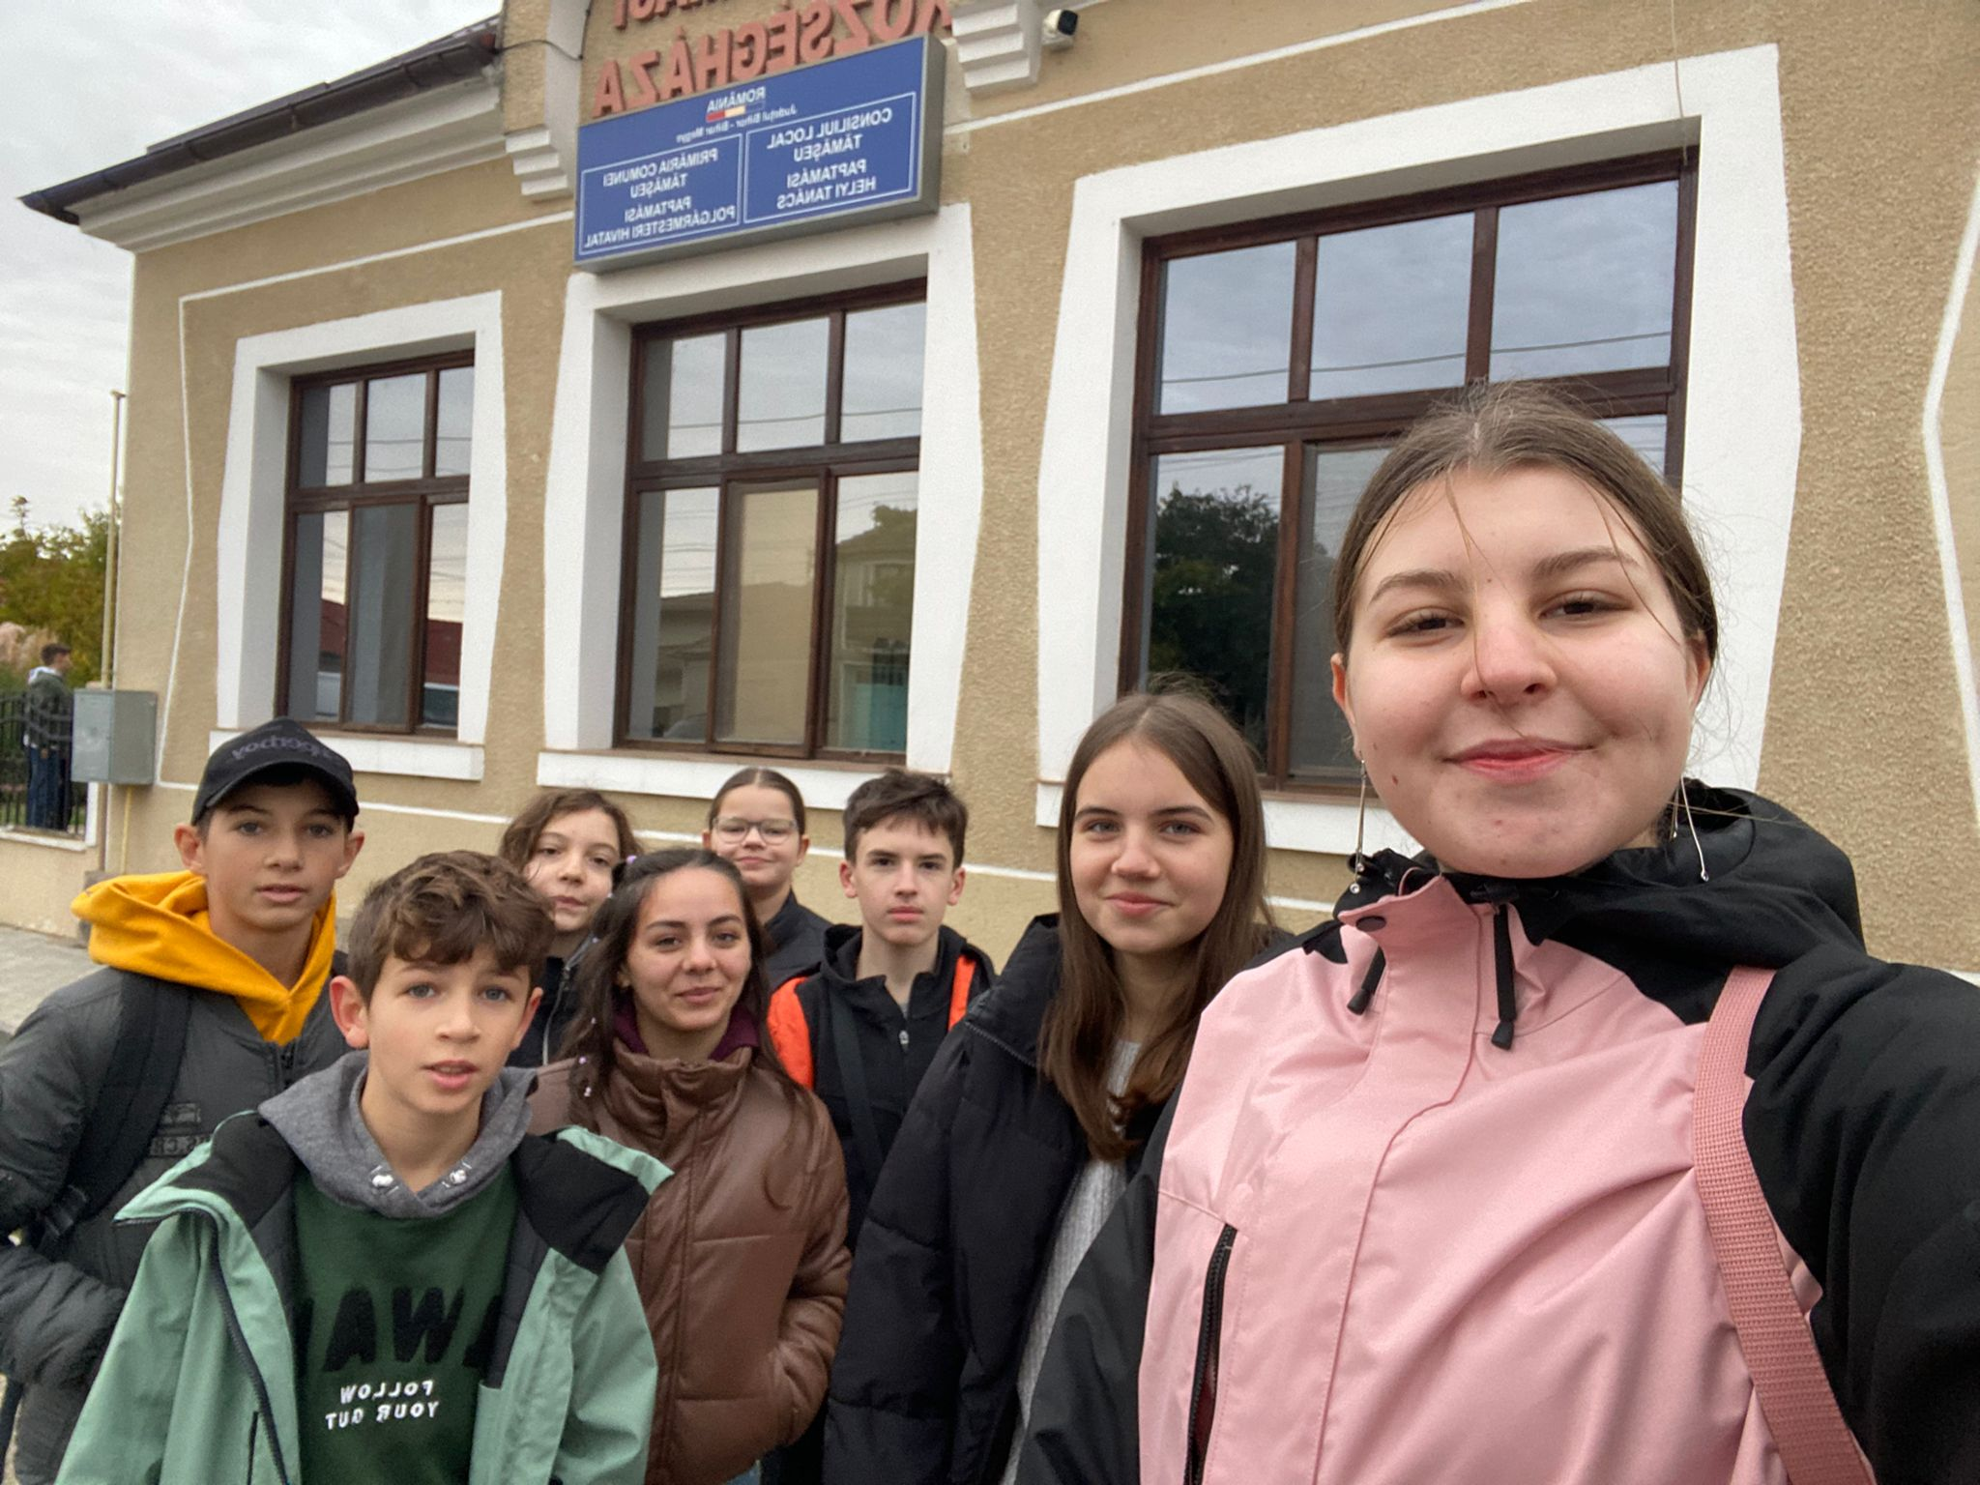
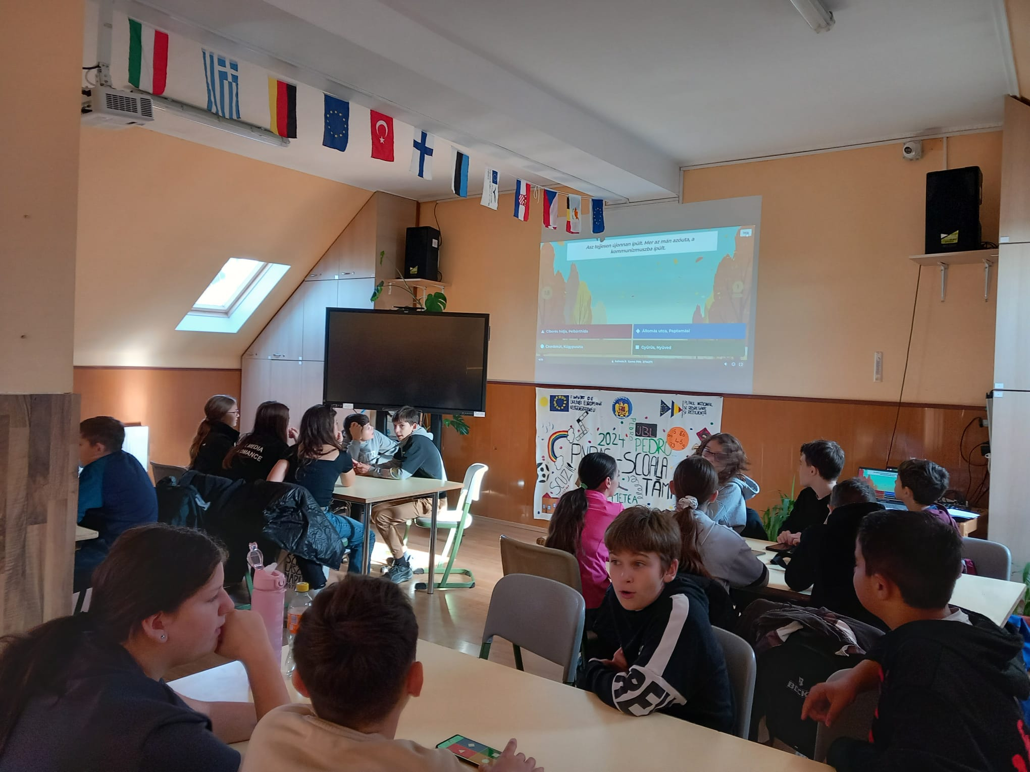
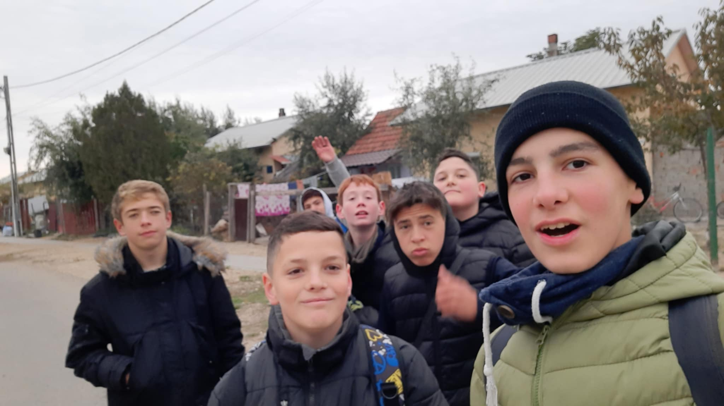
Helynevek a (köz)oktatásban
Helynévismereti vetélkedő, Paptamási (Bihar megye)

Slide 19
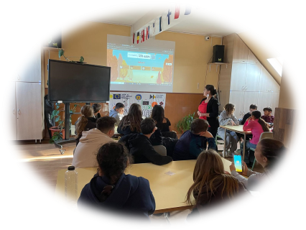
Helynevek a (köz)oktatásban
Hogyan élték meg a diákok a vetélkedőt?
1) Mi volt a legjobb a vetélkedőben? Mi tetszett a legjobban?
  Hogy jártunk a faluban.
  A Kahoot!-kvíz, mert nyertünk.
  2) Mi volt a legérdekesebb feladat? Miért?
  A Kahoot!, mert rájöttünk, hogy nem ismerjük a falut.
  A Kahoot!, mert megtudtunk új dolgokat a községről.
  3) Milyen volt csapatban dolgozni? Hogyan tudtatok együtt dolgozni és megoldani a feladatokat a vetélkedő alatt?
    Nagyon jó volt csapatban dolgozni. Voltak olyan feladatok, amit egyesek tudtak és mások nem, de mindenki véleményét meghallgattuk.
    Jó volt és összetartottunk.
    Jó volt, mert mindenki segített.

Slide 20
Köszönöm a figyelmet!
„Nagy Alföld sokat ígér, kicsit ád
Hortobágy, húst ígér, de sose ád,
Tövishát, nem ígér, de mindig ád.”
Szilágyszentkirályi népi bölcselet

Slide 21
Irodalomjegyzék
Kovács Kuruc János – Vicsai János 2016. Tövishát a Szilágyságban. Művelődés közművelődési havilap. LXIX. évfolyam. https://muvelodes.net/m/tovishat-a-szilagysagban?fbclid=IwAR3IaRohxGPBQqOe5ukp83AeUjqx1hQyW7qh3gpEtXbnm0JMQ4Wqnt9iNMI (utolsó letöltés: 2025.11.01.)
Major Miklós 1999. A Szilágyság táji-történeti tagolódása In.: Szabó Zsolt (szerk.) 1999. Szilágysági magyarok. Kriterion Könyvkiadó, Bukarest–Kolozsvár. 15–21.
MNL = Magyar Néprajzi Lexikon http://mek.niif.hu/02100/02115/html/5-807.html (utolsó letöltés: 2025.11.01.)
Szilvay Gergely 2021. Szilágyság. A „hepehupás, vén vidék”. https://rubiconintezet.hu/project/szilagysag-a-hepehupas-ven-videk/ (utolsó letöltés: 2025.11.01.)
Virág Magdolna 1994. Temetés a Tövisháton. Debrecen.
Weboldalak:
  Tövishát Kulturális Társaság http://tovishat.free.fr/page.html (utolsó letöltés: 2023.05.12.)

